Slide 1


Modélisation Objet
Le langage UML
Hicham EL KADIRI 2023-2024
Notes:
Information aux étudiants : pour la première session des L3 en 2011-2012, filière informatique :
- Présents aux TD : moyenne 15,8
- Absents aux TD : moyenne 9,2

Slide 2
Organisation et plan du cours
!
I - Introduction : l’historique, la modélisation
II - Diagrammes de classes et d’objets – concepts de base
III - Diagrammes de classes – concepts avancés
IV - Diagramme de cas d’utilisation
V - Diagramme de séquences
VI - Diagramme d’états-transitions
VII - Diagramme d’activités
VIII - Diagramme de composants
IX - Diagramme de déploiement
X - Diagramme de paquetages
CM-01
CM-02
CM-03
CM-04
CM-05
CM-06
Notes:
I : il s’agit
de rappeler ce qu’est UML, et surtout ce que ça n’est pas.
de faire un tour d’horizon rapide sur le périmètre de UML.
A partir de II : on entre dans le détail de UML, on abordera seulement une partie de ce paragraphe.
Tout aborder cela prend 4 à 5 jours dans les formations « catalogue ».
A l’université UML est étudié en 18 heures de cours + 18 heures de TD.

Slide 3

I
Introduction
Notes:
On entend tout et n’importe quoi sur UML.
Il faut donc faire quelques mises au point.

Slide 4
UML C’est quoi exactement ?
Comme disait ma grand-mère … un bon dessin vaut mieux qu’un long discours !
Quel sont les premiers outils que l’on utilise pour construire une maison, un immeuble, une ville :
La pelle et le seau ? Le crayon et le papier ?
Quand un système est complexe, il est nécessaire de pouvoir en faire des représentations simples, axées sur un point de vue particulier.
Exemples : le plan électrique d’une habitation, une carte routière, …

Slide 5
UML C’est quoi exactement ?
En informatique aussi, les systèmes peuvent être complexes !
Il devient alors nécessaire, quelque soit la démarche choisie, de faire des représentations – pour un point de vue particulier – du système que l’on construit.
On parle alors de modèles et de modélisation.

Slide 6
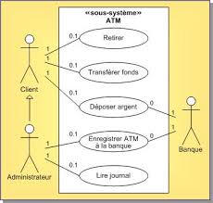
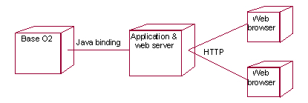
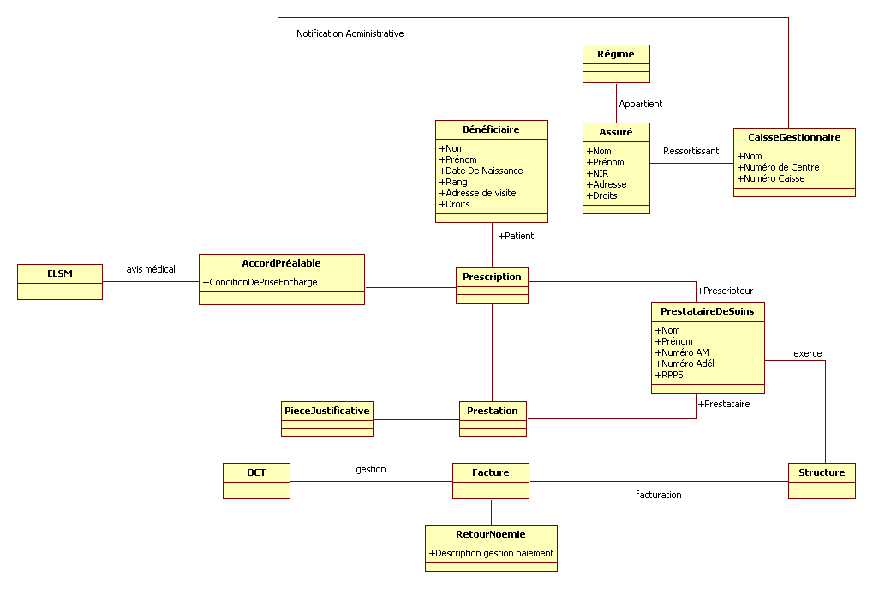
UML C’est quoi exactement ?
Exemples de modélisations :
Point de vue du client : quelles sont les différentes fonctions de mon système ? Pour qui est-il fait ?
Point de vue de l’informaticien : quels sont les différents composants mis en œuvre ? Comment communiquent ils ? Quelles sont les informations manipulées ?

Slide 7
UML C’est quoi exactement ?
Pour partager un modèle avec d’autres personnes, il faut s’assurer au préalable :
que les personnes comprennent les conventions de représentation et les notations utilisées,
qu’il ne pourra pas y avoir d’ambiguïté sur l’interprétation du modèle.
D’où l’émergence de langages de modélisation de systèmes informatiques.
Un langage de modélisation doit définir sans ambiguïté les concepts utilisables, leur représentation, les règles et contraintes associées.

Slide 8
UML C’est quoi exactement ?
UML = Unified Modeling Language
Langage unifié pour la modélisation
Langage de modélisation objet, indépendant de la méthode utilisée.
UML est un langage pour :
Comprendre et décrire un problème,
Spécifier un système,
Concevoir et construire des solutions,
Documenter un système,
Communiquer.
Notes:
Définition des termes :
- Langage : un moyen de communication (vocabulaire et règles) ;
- Modélisation : représenter de manière simplifiée un processus, un système ; Ce n’est pas un langage de programmation comme Java, mais un langage de Modélisation. Il existe des « ponts » entre le langage de modélisation et le langage de programmation. Voir démarches et travaux MDA, …
- Unifié : mise en commun et convergence de bonnes pratiques de langages antérieurs, émergence d'un standard.
UML est un langage à usage général, quel que soit :
- le type de système - logiciel, matériel, organisation, etc.
- le domaine métier - gestion, ingénierie, telecom, etc.
- le processus de développement - cascade, itératif, etc.
UML n'est pas une méthode. Parler de "méthode UML", c'est n'avoir rien compris !
Pourquoi modéliser ? Pourquoi ne pas développer tout de suite ? Réponse : ca existe sur de petits projets, voir processus XP, mais pour les grands projets c'est impossible.

Slide 9
UML C’est quoi exactement ? – La genèse
OMT
Au départ, plus de 150 méthodes et langages !
Unification progressive de plusieurs méthodes, de remarques des utilisateurs, des partenaires
1989 : création de l’OMG (Object Management Group)
Groupe créé à l’initiative de grandes sociétés informatiques américaines afin de normaliser les systèmes à objets. Première réalisation de l’OMG : CORBA.
Rational a été un membre actif du noyau d'entreprises qui ont soumis UML à l'OMG, anime des groupes d'utilisateurs et participe aux organismes de révision d'UML
Booch
OOSE
Fusion
Classe-Relation
ROOM
Rational
OMG
UML 2.5
HOOD
2015
UML 2.0
etc...
2005
Fin 1990
UML 1.4
1995
2003
OMT
(Rumbaugh et al.)
UML 1.3
Unified Method
0.8
1996
1999
Booch
UML 1.1
UML 0.9
1997
OOSE
(Jacobson et al.)
https://www.omg.org/spec/UML/
Catalysis
ROOM
etc.
Notes:
Les acteurs les plus importants dans le monde du logiciel s'associent à l'effort (IBM, Microsoft, Oracle, DEC, HP, Rational, Unisys etc.) et UML 1.0 est soumis à l'OMG (organisme international de normalisation en technologie objet qui rassemble les principales entreprises concernées).
L'OMG adopte en novembre 1997 UML 1.1 comme langage de modélisation des systèmes d'information objet.
La version d'UML officielle aujourd’hui est UML 2.1.1 et les travaux d'amélioration se poursuivent.

Slide 10
UML c’est quoi exactement ? – La genèse
UML a été « boosté » par l’essor de la programmation orientée objet.
Historique de l’approche orientée objet :
Simula (1967),
Smalltalk (1976),
C++ (1985),
Java (1995),
.net …
UML permet de modéliser une application selon une vision objet, indépendamment du langage de programmation.
Notes:
Je ne reviendrai pas en détail sur les apports et l’essor des langages de programmation objet.
UML est indépendant du langage de programmation !

Slide 11
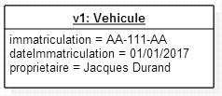
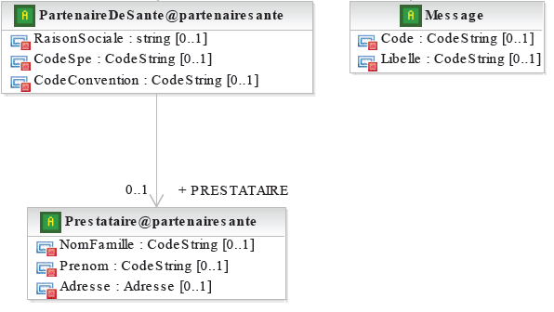
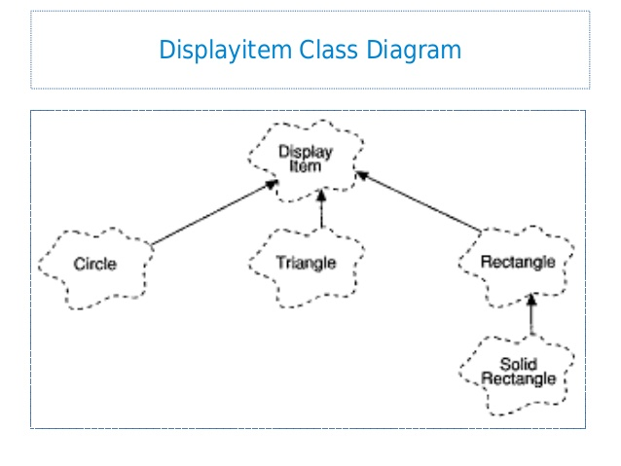
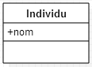
UML c’est quoi exactement ? – La genèse
Comment représenter une classe ? Un objet ?
Tout est défini dans la spécification UML !
http://www.omg.org/spec/UML/
Notes:
Je ne reviendrai pas en détail sur les apports et l’essor des langages de programmation objet.
UML est indépendant du langage de programmation !

Slide 12
UML c’est quoi exactement ? – La portée
UML reste au niveau d’un langage et ne propose pas de processus de développement
ni ordonnancement des tâches,
ni répartition des responsabilités,
ni règles de mise en œuvre.
Il existe de (très) nombreux outils pour faire de la modélisation UML.
Certains ouvrages et AGL basés sur UML proposent un processus en plus de UML.
Exemple : le processus unifié UP.
Notes:
Pour un chef de projet, UML ne suffit pas. Il lui faut en plus un processus de réalisation du logiciel. Nombreuses méthodes existantes, certaines utilisent UML comme par exemple UP.
Exemples d’AGL :
- XDE/RSM d’IBM,
StarUML. Cet AGL propose différentes approches lors de la création d’un nouveau projet,
Jude,
Papyrus UML développé par le CEA
… il en existe des centaines !!!

Slide 13
UML c’est quoi exactement ? – Le méta-modèle
UML est bien plus qu’un outil pour dessiner des représentations mentales !
La notation graphique n’est que le support du langage.
UML repose sur un méta-modèle, qui normalise la sémantique de l’ensemble des concepts.
Notes:
Les concepts sont normalisés et décrits dans les documents de spécifications de UML (des centaines de pages…).
UML est lui-même décrit à l’aide de UML !
Exemple : une classe est composée d’attributs et d’opérations, une opération possède des paramètres, …

Slide 14
UML c’est quoi exactement ? – En résumé
UML est un langage de modélisation objet
UML n’est pas une méthode
UML convient pour tous les types de systèmes, tous les domaines métiers, et tous les processus de développement
UML est dans le domaine public
Les concepts véhiculés dans UML sont définis et non équivoques
Notes:
2 premiers points : fondamental. Il y a souvent confusion car dans UML il existe une démarche sous-jacente, mais non décrite et non imposée. Par contre de nombreux livres sur UML incluent la démarche dans l’explication de UML, ce qui peut prêter à confusion.
Point 3 : on a la chance d’avoir un langage à usage général, utilisable dans de nombreuses situations !
Point 4 : http://www.omg.org

Slide 15
Tour d’horizon des diagrammes – 13 diagrammes !
Historiquement UML proposait 9 types de diagrammes (UML 1.x).
UML 2 a enrichi les concepts des diagrammes existants et a ajouté 4 nouveaux types de diagrammes.
Les diagrammes manipulent des concepts parfois communs (ex. classe, objet, …), parfois spécifiques (ex. cas d’utilisation).
Quelle différence entre un modèle et un diagramme ?
Notes:
Un petit sondage : combien de diagrammes dans UML ?
Dans les versions 1.x : 9 diagrammes.
Dans les versions UML 2.x : 13 diagrammes.
Le modèle représente l'ensemble de toutes les informations modélisées un diagramme est un dessin montrant une partie du modèle

Slide 16
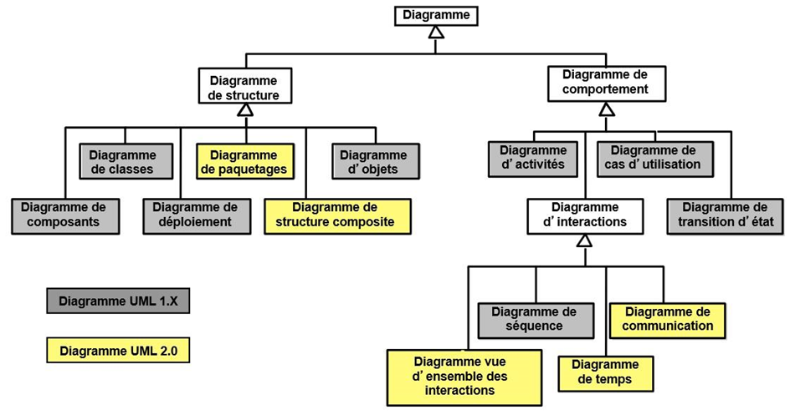
Tour d’horizon des diagrammes – 13 diagrammes !
Notes:
Nous allons nous concentrer sur les 5 diagrammes suivants : Cas d’utilisation, Classes, Séquence, États, Activités.
UML2 apporte 4 nouveaux diagrammes :
- diagramme de structure composite (composite structure diagram) : permet de décrire la structure interne d'un objet complexe lors de son exécution (au run-time - décrire l'exécution du programme), dont ses points d'interaction avec le reste du système.
- diagramme de paquetages (package diagram) : permet de représenter la hiérarchie des modules du projet, leur organisation et leurs interdépendances. Cela simplifie les diagrammes, et les rend donc plus simple à comprendre.
- diagramme global d'interaction (interaction overview) : permet d'associer les notations du diagramme de séquence à celle du diagramme d'activité, ce qui permet de décrire une méthode complexe. C'est une variante du diagramme d'activité.
- diagramme de chronométrage (timing diagram) : permet de modéliser les contraintes d'interaction entre plusieurs objets, comme le changement d'état en réponse à un évènement extérieur.
Par ailleurs, le diagramme de collaboration est devenu "diagramme de communication", et la plupart des diagrammes ont été revus pour répondre aux nouveaux besoins (abstraction, automatisation...).

Slide 17

Tour d’horizon des diagrammes – 13 diagrammes !
UML est une grande boîte à outils,
et comme toute boîte à outils ….
On utilise pas tout …
Certains outils servent plus souvent que d’autres …
Dans chaque situation il faut choisir le bon outil !
En tant que langage, il faut aussi s’assurer que l’on va être compris !

Slide 18
Tour d’horizon des diagrammes – 13 diagrammes !
Diagramme de cas d’utilisation
Exemple d’utilisation de diagrammes UML dans les phases d’un projet « classique »
Expression des besoins
Diagramme d’activités
Analyse
Conception
Diagramme de composants
Diagramme de classes
Diagramme de déploiement
Développement
Diagramme d’objets
Test
Diagramme de séquences
Diagramme de d’états
Mise en service

Slide 19
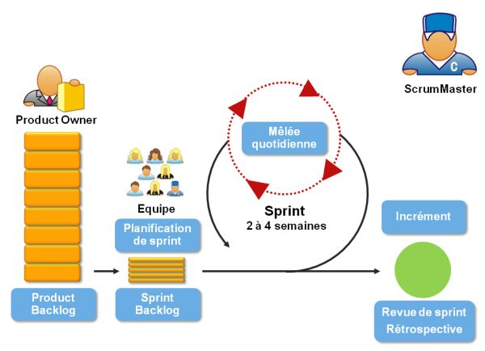
Tour d’horizon des diagrammes – 13 diagrammes !
Exemple d’utilisation de diagrammes UML en méthode « agile »
Scrum Master aide à animer la mêlée (Scrum) pour l'équipe dans son ensemble en s'assurant que le framework Scrum est respecté. Il s'engage à respecter les valeurs et les pratiques Scrum, mais doit également rester flexible et ouvert aux possibilités d'amélioration du workflow de l'équipe.
Diagramme de classes
Le product owner (PO) est un chef de produit digital en mode agile (méthodologie de gestion de projet basée sur la souplesse et l'adaptabilité). Tourné vers l'opérationnel, il est chargé d'optimiser le produit tout au long de son développement.
Diagramme d’objets
Diagramme de séquences
Diagramme de d’états
Diagramme de composants
Diagramme d’activités
Diagramme de cas d’utilisation
Diagramme de déploiement

Slide 20
Tour d’horizon des diagrammes – Restrictions & extensions
Restrictions : au sein d’une organisation ou d’une équipe, on utilise un « sous-ensemble » de UML :
Sous-ensemble de diagrammes,
Sous-ensemble des possibilités offertes par chaque diagramme.
Extensions : UML possède des mécanismes d’extension, qui permettent d’adapter le langage à une organisation, une équipe ou un domaine particulier.
Un profil UML est un ensemble cohérent de concepts UML, d’extensions/restrictions, de contraintes, de règles et notations.
Exemples : profil EJB, profil SIG, profil RT, …
Notes:
Augmentation significative de la complexité de UML. D'ou la nécessité de définir des "sous-ensembles" de UML applicables en fonction du contexte.
Restrictions et extensions sont à définir au sein d’une organisation : cela permet de savoir quel périmètre UML est utilisé (et comment).
Émergence de profils, liés à un domaine d’activité, ou à une technologie, ou à tout autre chose.

Slide 21
II
Le diagramme de classes et le diagramme d’objets
Concepts de base

Slide 22
Classes et objets
Le diagramme de classes permet de représenter des classes, leurs propriétés et leurs relations avec d’autres classes.
Le diagramme d’objets permet de représenter des objets, les valeurs de leurs propriétés et leurs relations avec d’autres objets.
Mais au fait ….
Qu’est ce qu’un objet ?
Qu’est ce qu’une classe ?
Une classe peut-elle être un objet ? Et inversement ?

Slide 23
Les objets
Un objet est une entité identifiable du monde réel.
Les objets informatiques définissent une représentation simplifiée des entités du monde réel.
Un objet informatique est une structure de données valorisées qui répond à un ensemble de messages.
Un objet peut représenter une entité concrète (personne, guitare, véhicule, …) ou abstraite (gestionnaire de flux, …).
Notes:
Représentation simplifiée : exemple : Livre dans un système de bibliothèque. On ne décrit que les caractéristiques utiles au système étudié : titre, auteur, nombre de pages, …. Toutes les caractéristiques n’ont pas besoin d’être décrites : taille, couleur de la première page, taille des caractères,…
Entité concrète : personne, guitare, …
Entité abstraite : gestionnaire de flux, …

Slide 24
Les objets
Une abstraction est un résumé, un condensé, une mise à l’écart des détails non pertinents dans un contexte donné.
Mise en avant des caractéristiques essentielles et utiles.
Dissimulation des détails (complexité).
Domaine = monde réel
Abstraction = modèle
Abstraction
Vendeur
Voiture
Prix
Marge
Constructeur
Voiture
Abstraction
Boîte
Moteur
Notes:
L'abstraction est un des piliers de l'approche objet.
Il s'agit d'un processus qui consiste à identifier les caractéristiques intéressantes d'une entité en vue d'une utilisation précise. L'abstraction désigne aussi le résultat de ce processus, c'est-à-dire l'ensemble des caractéristiques essentielles d'une entité, retenues par un observateur. Il s'agit donc du regroupement d'objets qui se ressemblent.
Pour un objet concret donné, plusieurs abstractions en fonction du point de vue.
Exemple : véhicule. Ce n'est pas la même chose pour le directeur de l'usine, le vendeur, l'utilisateur ou le réparateur !
Créer un objet, c'est réaliser une abstraction du monde réel.

Slide 25
Les objets
L’état d’un objet :
regroupe les valeurs instantanées de tous les attributs d’un objet
évolue au cours du temps
est la conséquence des comportements passés
Exemples :
un signal électrique : l’amplitude, la pulsation, la phase, …
une voiture : la marque, la puissance, la couleur, le nombre de places assises, …
un étudiant : le nom, le prénom, la date de naissance, l'adresse, …
Notes:
Donner exemple état d'un objet maVoiture : grise, 6CV, Volvo, 5 places, …

Slide 26
Les objets
Le comportement
décrit les actions et les réactions d’un objet
regroupe toutes les compétences d’un objet
se représente sous la forme d’opérations (méthodes)
Un objet peut faire appel aux compétences d’un autre objet
L’état et le comportement sont liés
Le comportement dépend souvent de l’état
L’état est souvent modifié par le comportement
Notes:
Donner exemple comportement d'un objet maVoiture : démarrer, accélérer, ralentir, déclencher alarme, …
Appels de compétences d'autres objet : exemple pour avoir le patrimoine total d'un client, on s'adresse à l'ensemble de ses comptes et l'on demande la solde.
Dépendance état et comportements : exemple : si je gère une propriété "en état de marche" sur mon objet maVoiture ou une propriété "vitesse record".

Slide 27
Les objets
Tout objet possède une identité qui lui est propre et qui le caractérise.
L’identité permet de distinguer tout objet de façon non ambiguë, indépendamment de son état.
Notes:
Un attribut identifiant n'est pas nécessaire, sauf s'il s'agit d'un identifiant métier. Exemple : le numéro de série d'une voiture. En informatique de gestion, on gère très souvent des identifiants métiers sur les principaux concepts métiers.

Slide 28
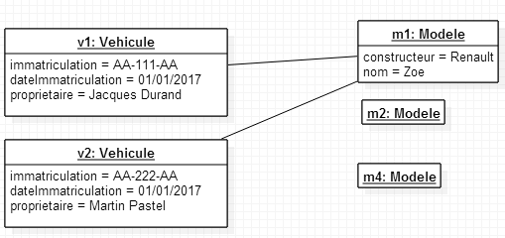
Les objets
Le diagramme d’objets permet la représentation d’objets du système que l’on modélise.
Exemple :
Notes:
Un attribut identifiant n'est pas nécessaire, sauf s'il s'agit d'un identifiant métier. Exemple : le numéro de série d'une voiture. En informatique de gestion, on gère très souvent des identifiants métiers sur les principaux concepts métiers.

Slide 29
Communication entre objets
Application = société d'objets collaborant
Les objets travaillent en synergie afin de réaliser les fonctions de l’application.
Le comportement global d’une application repose sur la communication entre les objets qui la composent.
Les objets
ne vivent pas en ermites,
interagissent les uns avec les autres,
communiquent en échangeant des messages.

Slide 30
Les classes
La classe
est une description abstraite d’un ensemble d’objets
peut être vue comme la factorisation des éléments communs à un ensemble d’objets
c’est un modèle d’objets ayant les mêmes types de propriétés et de comportements. Chaque instance d’une classe possède ses propres valeurs pour chaque attribut.
Notes:
Attention : une classe est elle-même un objet !
Séparation stricte entre en 2 parties :
- l’implémentation (partie privée)
- l’interface (partie publique)
Faire schéma de l’iceberg :
- en surface la partie publique (ex : classe Rectangle, méthode calculerSuface() et dessiner()),
- immergée la partie privée (ex : classe Rectangle, propriété longueur, largeur, implémentation du calcul de la surface).
L’interface doit être aussi simple et sûre que possible
La partie privée est réservée au concepteur/développeur de l’objet, et est invisible aux utilisateurs de la classe.
En général on réalise l’abstraction des données : la partie publique est constituée uniquement de méthodes.

Slide 31
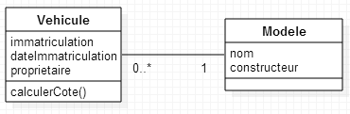
Les classes
Le diagramme de classes permet la représentation des descripteurs d’objets du système que l’on modélise.
Exemple :
Notes:
Attention : une classe est elle-même un objet !
Séparation stricte entre en 2 parties :
- l’implémentation (partie privée)
- l’interface (partie publique)
Faire schéma de l’iceberg :
- en surface la partie publique (ex : classe Rectangle, méthode calculerSuface() et dessiner()),
- immergée la partie privée (ex : classe Rectangle, propriété longueur, largeur, implémentation du calcul de la surface).
L’interface doit être aussi simple et sûre que possible
La partie privée est réservée au concepteur/développeur de l’objet, et est invisible aux utilisateurs de la classe.
En général on réalise l’abstraction des données : la partie publique est constituée uniquement de méthodes.

Slide 32
Les classes
Le diagramme de classes est le diagramme le plus connu et le plus utilisé.
Structure interne statique d’un système.
Diagrammes de classes et d’objets sont liés :
Le diagramme de classes permet de représenter :
des classes (ensembles d’objets),
des relations entre classes (ensemble de liens entre objets).
Le diagramme d’objets permet de représenter :
des instances particulières des classes, des objets,
les liens entre ces objets.
Notes:
Le diagramme de classes permet de représenter la structure statique du système : classes avec propriétés (attributs et opérations) et relations entre les classes.
On présente les opérations, mais pas leurs interactions et la dynamique de fonctionnement du système.

Slide 33
Les classes
Diagrammes de classes et d’objets sont liés !
Notes:
Le diagramme de classes permet de représenter la structure statique du système : classes avec propriétés (attributs et opérations) et relations entre les classes.
On présente les opérations, mais pas leurs interactions et la dynamique de fonctionnement du système.

Slide 34
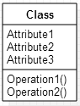
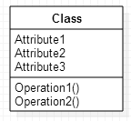
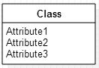
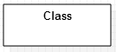
Diagrammes de classes – concepts de base
Représentation d’une classe :
Possibilité d’afficher +/- d’informations :
Nom de la classe
La seule chose obligatoire dans une classe !
Liste des attributs
Peu importe l’ordre
Contiennent l’information portée par chaque objet instance de la classe
L’ensemble permet de renseigner l’état d’un objet
Liste des opérations
Peu importe l’ordre
Correspondent aux services offerts par chaque objet instance de la classe
L’ensemble forme le comportement d’un objet
Notes:
L'analyse est une des activités d'un processus projet. Mais tous les processus n'incluent pas l'activité d'analyse, par exemple XP pour de petits projets. Par contre les grands projets font de l'analyse, en particulier les projets off-shore.
Donner exemple de la classe Voiture : attributs = marque, puissance, vitesse max / opérations = démarrer(), accélerer(), s'arrêter().
Les concepts objets se prêtent bien à une démarche incrémentale. J’enrichis mon modèle de façon progressive.

Slide 35
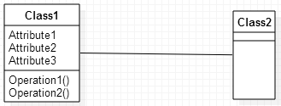
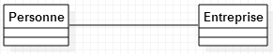
Diagrammes de classes – concepts de base
L’association exprime une connexion structurelle entre classes.
Notation :
Exemple : « une personne est employée par une entreprise » pourra se traduire par :
Notes:
On peut donner la sémantique de la relation en lui donnant un nom. Utile si plusieurs relations entre 2 classes.
On peut avoir des associations d’une classe sur elle-même. Exemple : personne a pour parents personne.

Slide 36
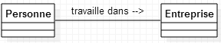
Diagrammes de classes – concepts de base
Oui mais … l’association entre Personne et Entreprise
peut être interprétée de plusieurs façons :
« une personne travaille dans une entreprise »
« une personne dirige une entreprise »
« une personne est cliente d’une entreprise »
….
Il est alors possible d’indiquer la signification de l’association :
Notes:
Le nommage permet de faciliter la lecture du modèle et de préciser au besoin la sémantique de l'association.*
On essaye de nommer la relation avec un verbe à la forme active.

Slide 37
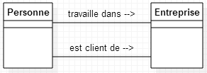
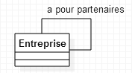
Diagrammes de classes – concepts de base
Sur un diagramme, il est possible de créer plusieurs associations entre les mêmes classes :
Il est aussi possible de créer une association d’une classe avec elle-même :
Comment cela se traduit il au niveau des objets ?
Notes:
Le nommage permet de faciliter la lecture du modèle et de préciser au besoin la sémantique de l'association.*
On essaye de nommer la relation avec un verbe à la forme active.

Slide 38
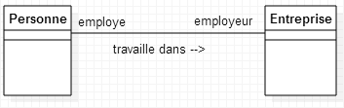
Diagrammes de classes – concepts de base
Chaque extrémité de l’association peut aussi être nommée :
Le rôle décrit comment les objets de la classe correspondante sont perçus par les objets de la classe à l’autre extrémité de l’association.
Un rôle a la même nature qu’un attribut….
Notes:
Pratique courante :
en analyse on nomme les associations, pour préciser le modèle,
en conception on nomme les rôles, pour créer au besoin les attributs associés.

Slide 39
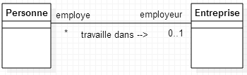
Diagrammes de classes – concepts de base
Chaque rôle porte une indication de multiplicité : il s’agit du nombre d’objets de la classe considérée pouvant être liés à un objet de l’autre classe.
La multiplicité s’exprime sous la forme d’un intervalle : nombre minimal et nombre maximal d’objets en relation.
Valeur Signification
1 un et un seul
0..1 zéro ou un
M .. N de M à N (entiers naturels)
* ou 0..* de zéro à plusieurs
1 .. * un à plusieurs
Notes:
La multiplicité : essentiel dans un modèle !!! Une multiplicité n coûte plus cher qu'une multiplicité 1 !!!
Par défaut c’est * (0 à plusieurs).

Slide 40
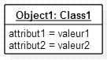
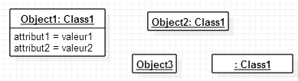
Diagrammes d’objets – concepts de base
Représentation d’un objet :
Possibilité d’afficher +/- d’informations :
Nom de l’objet : nom de la classe
Souligné
Valeurs des attributs
Peu importe l’ordre
L’ensemble correspond à l’état d’un objet
Notes:
L'analyse est une des activités d'un processus projet. Mais tous les processus n'incluent pas l'activité d'analyse, par exemple XP pour de petits projets. Par contre les grands projets font de l'analyse, en particulier les projets off-shore.
Donner exemple de la classe Voiture : attributs = marque, puissance, vitesse max / opérations = démarrer(), accélerer(), s'arrêter().
Les concepts objets se prêtent bien à une démarche incrémentale. J’enrichis mon modèle de façon progressive.

Slide 41
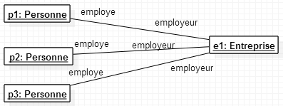
Diagrammes d’objets – concepts de base
Les associations entre classes permettent de créer des liens entre objets :

Slide 42

Exercice 1
Réaliser un diagramme de classes pour représenter les concepts suivants issus d’un système de réservation de véhicules :
Un client peut effectuer des réservations de véhicules.
Chaque client est décrit par son nom, son prénom et son numéro d’inscription.
Un véhicule possède un numéro d’immatriculation, une marque, une date de mise en service, une puissance fiscale, une vitesse maximale.
Pour un client donné, on souhaite pouvoir calculer la puissance moyenne des véhicules qu’il réserve.
Illustrer votre diagramme de classes par un diagramme d’objets.

Slide 43
III
Le diagramme de classes et le diagramme d’objets
Concepts avancés

Slide 44
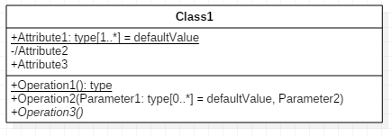
Propriétés complètes des attributs
La représentation complète d’une classe fait apparaître les attributs avec différentes caractéristiques en plus du nom (type, valeur par défaut, degré de visibilité, …), et les opérations avec leur signature complète :
Notes:
Conception : on introduit d'autres types d'informations dans le modèle.
Type : il faut avoir définit la liste des types auparavant !
Visibilité : pour l'encapsulation, on peut masquer certaines propriétés ou opérations aux autres classes.
Caractéristiques : propriété de classes ou non.
Attribut ou opération soulignée = statique ou « de classe »
Opération en italique = abstraite (à définir dans les sous-classes)
Signature : arguments des opérations.
Comment faire de l'analyse et de la conception dans un processus itératif ? Avoir 2 modèles ? Heureusement les AGL peuvent nous aider !
Ouvrir StarUML et montrer les différents répertoires correspondant aux différentes activités.

Slide 45
Propriétés complètes des attributs
La forme complète de représentation d’un attribut est la suivante :
<visibilité> <nomAttribut> : <type> [borneInf..borneSup] = <valeur par défaut> {propriétés}
Seul le nom est obligatoire !

Slide 46
Propriétés complètes des attributs
Le symbole de visibilité correspond au concept objet d’encapsulation. Il représente le degré de protection de l’attribut :
+ : publique (accessible à toutes les autres classes)
# : protégé (accessibles uniquement aux sous-classes)
~ : paquetage (accessible uniquement aux classes du paquetage)
- : privé (inaccessible à tout objet hors de la classe)
La visibilité peut être précisée sur chaque attribut et sur chaque opération.
Notes:
Visibilité : la classe décide des opérations et attributs qu’elle révèle aux autres classes. → encapsulation.
Faire un schéma sur la visibilité :
Publique Protégée Paquetage Privé
(+) (#) (~) (-)
Plus accessible aux autres → Moins accessibles aux autres
Voir photocopies livre Introduction à UML2 – Chapitre 4.
protégé : peu utilisée. Pour les classes qui ont des classes filles. On utilise en général les deux visibilités privé et publique.

Slide 47
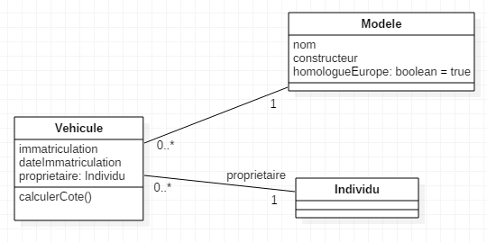
Propriétés complètes des attributs
Le type permet de fixer l’ensemble des valeurs possibles que peut prendre un attribut.
Il peut s’agir :
d’un type standard : integer, string, boolean, real
d’une classe : on préfèrera très souvent utiliser une association
Préférez l’association et supprimez l’attribut « proprietaire » !
Notes:
Les types de base doivent être définis auparavant. Ex : on peut définir un type "entier[n]" avec n le nombre de chiffres.
Attributs instance de classes : prendre exemple Livre - est écrit par - Auteur.
Une opération peut renvoyer un type retour de type de base, ou un objet d’une des classes, ou rien du tout.

Slide 48
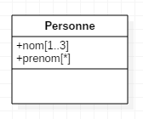
Propriétés complètes des attributs
Un attribut peut prendre plusieurs valeurs.
Il est alors possible de préciser le nombre minimal et le nombre maximal de valeurs que peut prendre l’attribut.
En l’absence d’indication, la valeur est unique ([1..1]).
On spécifie ici qu’une personne possède entre 1 et 3 noms et 0 à plusieurs prénoms
Notes:
Les types de base doivent être définis auparavant. Ex : on peut définir un type "entier[n]" avec n le nombre de chiffres.
Attributs instance de classes : prendre exemple Livre - est écrit par - Auteur.
Une opération peut renvoyer un type retour de type de base, ou un objet d’une des classes, ou rien du tout.

Slide 49
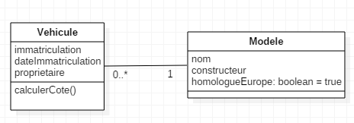
Propriétés complètes des attributs
Une valeur par défaut peut être précisée sur un attribut. Cette valeur est affectée à l’attribut à la création des instances de la classe.

Slide 50
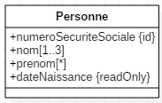
Propriétés complètes des attributs
Il est possible d’attribuer des propriétés aux attributs, en les indiquant entre accolades.
Parmi les propriétés les plus utilisées :
{readonly} indique que la valeur de l’attribut ne peut pas être modifiée,
{id} indique que l’attribut fait partie de l’identifiant des instances de la classes.
Notes:
Les types de base doivent être définis auparavant. Ex : on peut définir un type "entier[n]" avec n le nombre de chiffres.
Attributs instance de classes : prendre exemple Livre - est écrit par - Auteur.
Une opération peut renvoyer un type retour de type de base, ou un objet d’une des classes, ou rien du tout.

Slide 51

Propriétés complètes des attributs
Lorsque la valeur d’un attribut peut être calculée par une fonction basée sur la valeur d’autres attributs, on parle d’attribut calculé ou attribut dérivé.
Un attribut calculé est précédé du signe « / »
L’âge peut être calculé à partir de la date de naissance !
Notes:
Technique assez peu utilisé.
On peut prendre un exemple avec les attributs date de naissance et l’attribut dérivé /age.

Slide 52
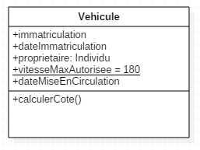
Propriétés complètes des attributs
Chaque instance d’une classe contient une valeur spécifique pour chacun de ses attributs. Dans certains cas cependant, il est utile de pouvoir définir des attributs dont la valeur est commune à l’ensemble des instances de la classe.
On parle alors d’attribut statique ou attribut de classe, et on souligne l’attribut.
La vitesse maximale autorisée est la même pour toutes les instances de la classe !
Notes:
Les types de base doivent être définis auparavant. Ex : on peut définir un type "entier[n]" avec n le nombre de chiffres.
Attributs instance de classes : prendre exemple Livre - est écrit par - Auteur.
Une opération peut renvoyer un type retour de type de base, ou un objet d’une des classes, ou rien du tout.

Slide 53
Propriétés complètes des opérations
La forme complète de représentation d’une opération est la suivante :
<visibilité> <nomOpération> (listeParamètres) : <typeRetour> [borneInf..borneSup] {propriétés}
Comme pour les attributs, seul le nom, suivi des parenthèses ( ), est obligatoire !
Chaque paramètre est décrit sous la forme :
<direction> <nom> : <type> [borneInf…borneSup] = <valeur par défaut> {propriétés}

Slide 54
Propriétés complètes des opérations
Certains concepts présentés pour les attributs s’appliquent aux opérations :
La visibilité de l’opération,
L’intervalle pour indiquer le nombre de valeurs du retour,
Sur les paramètres : le type, l’intervalle pour préciser le nombre de valeurs autorisées et la valeur par défaut,
Les propriétés.
Il existe cependant des différences :
Lorsque l’opération renvoie un objet, il n’est pas possible de remplacer le typeRetour par une association !
Un paramètre peut être préfixé en indiquant sa direction : in, out ou inout.

Slide 55
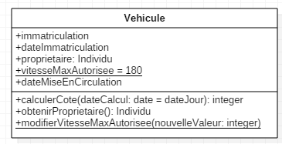
Propriétés complètes des opérations
Il est également possible qu’une opération soit définie comme « statique » : cette opération est appelée sur la classe directement.
Ces opérations ne peuvent pas manipuler d’attributs qui ne soient pas statiques !

Slide 56
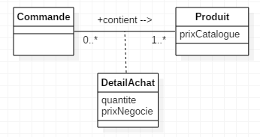
Classe d’association
La classe d’association est … une classe ! Cette classe permet de faire porter des informations aux liens entre instances de classes.
Une telle classe peut être dotée d’attributs, d’opérations, et de relations avec d’autres classes.
Notes:
La classe associative sert à faire porter des attributs à une association.
Attention : une classe d’association ne peut être reliée qu’à une seule association, par contre elle peut être en relation avec d’autres classes.
Faire exemple avec Achat et Article : où met on l’attribut quantité ?

Slide 57
Classe d’association
Exemples d’utilisation de la classe d’association :
Des personnes empruntent des livres à la bibliothèque. Il est nécessaire de pouvoir retrouver la date de chaque emprunt.
Des personnes signent des accords entre eux. Il est nécessaire de conserver la date de ces accords et la ville où a eu lieu la signature.
Des personnes travaillent dans des entreprises. Pour chacun de leurs emplois, il est nécessaire de connaître le temps de travail et le type de contrat signé avec l’entreprise.
Notes:
La classe associative sert à faire porter des attributs à une association.
Attention : une classe d’association ne peut être reliée qu’à une seule association, par contre elle peut être en relation avec d’autres classes.
Faire exemple avec Achat et Article : où met on l’attribut quantité ?

Slide 58
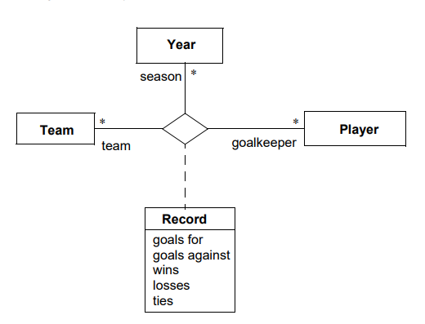
Associations n-aire
L’association permet de relier plus de deux classes. On parle d’association ternaire pour trois classes, ou plus généralement d’association n-aire.
Représentation : un losange blanc ou au moyen d’une classe stéréotypée.
Je veux connaitre le gardien de but de chaque équipe, pour chaque année.
Pour chaque gardien de but de chaque équipe, je veux connaître chaque année le nombre de buts marqués, encaissés, …
Notes:
n-aire : dans la pratique, très rarement plus de 3.
Comment modéliser avec classes et relations le fait qu'un enseignant dispense un cours dans une salle donnée à un ensemble d'étudiants ?
2 modes de représentation, dépend des outils de modélisation utilisés.

Slide 59
Associations n-aire
Attention, il est souvent possible de modéliser un problème avec plusieurs associations binaires plutôt qu’avec une association n-aire.
Exemple :
Un employé emprunte un véhicule de fonction pour se rendre sur un site
Un employé possède un véhicule de fonction. L’employé se rend sur des sites avec son véhicule de fonction
Notes:
n-aire : dans la pratique, très rarement plus de 3.
Comment modéliser avec classes et relations le fait qu'un enseignant dispense un cours dans une salle donnée à un ensemble d'étudiants ?
2 modes de représentation, dépend des outils de modélisation utilisés.
Exemple : le 1er → ternaire, le 2e → 2 associations binaires

Slide 60
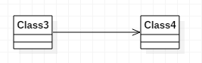
Navigabilité d’une association
Les associations permettent par défaut une navigation bidirectionnelle : il est possible de déterminer les liens de l’association depuis les instances de chaque classe.
Il est possible de limiter la navigabilité en spécifiant un seul sens de navigation :
Notes:
Attention : sans indication particulière sur un diagramme, la navigation peut se faire dans les 2 sens.
En général c'est en conception que l'on décide du sens de navigation des associations.

Slide 61
Navigabilité d’une association
Exemple :
Une instance d’utilisateur peut accéder à des instances de Mot de passe, mais pas l’inverse.
A ne pas confondre avec le sens de lecture de l’association !
Utilisateur
détenteur
*
Mot de passe
1
clef
Notes:
Attention : sans indication particulière sur un diagramme, la navigation peut se faire dans les 2 sens.
En général c'est en conception que l'on décide du sens de navigation des associations.

Slide 62
Les différentes relations entre classes
Concernant les relations entre classes, il existe d’autres relations en plus de l’association :
L’agrégation,
La composition,
La généralisation/spécialisation,
La dépendance.
Notes:
Faire un schéma sur la visibilité :
Dépendance Association Agrégation Composition Héritage
← Relation de classe moins forte → Plus forte
Dépendance : un objet d’une classe travaille brièvement avec des objets d’une autre classe.
Association : un objet d’une classe travaille avec des objets d’une autre classe pendant une durée prolongée.
Agrégation : une classe détient et partage une référence à des objets d’une autre classe.
Composition : une classe contient des objets d’une autre classe.
Héritage : une classe est un type d’une autre classe.
La composition est une forme particulière d'agrégation. La dépendance est une relation "un peu à part", souvent peu représentée, mais néanmoins importante !

Slide 63
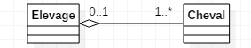
Agrégation et composition
L’agrégation est une forme particulière d’association binaire, mais dissymétrique, où l’une des extrémités est prédominante par rapport à l’autre.
Représentation des relations de type :
tout et parties,
composé et composants,
maître et esclaves.
Exemple : un élevage est composé d’un certain nombre de chevaux :
Notes:
L'agrégation définit une relation plus forte que l'association. Permet la délégation d'opérations. Dans le cas d'une agrégation, on s'adresse généralement au composé qui délègue ensuite.
2 sous-types : l'agrégation et la composition. Différences sur le cycle de vie des composants, et sur la multiplicité.
Attention à ne pas donner trop d’importance à ces types de relations !
En Java :
L’agrégation et la composition sont implémentées de la même façon que l’association, par un attribut.
Il peut y avoir des différences au niveau de l’affectation des responsabilités.

Slide 64
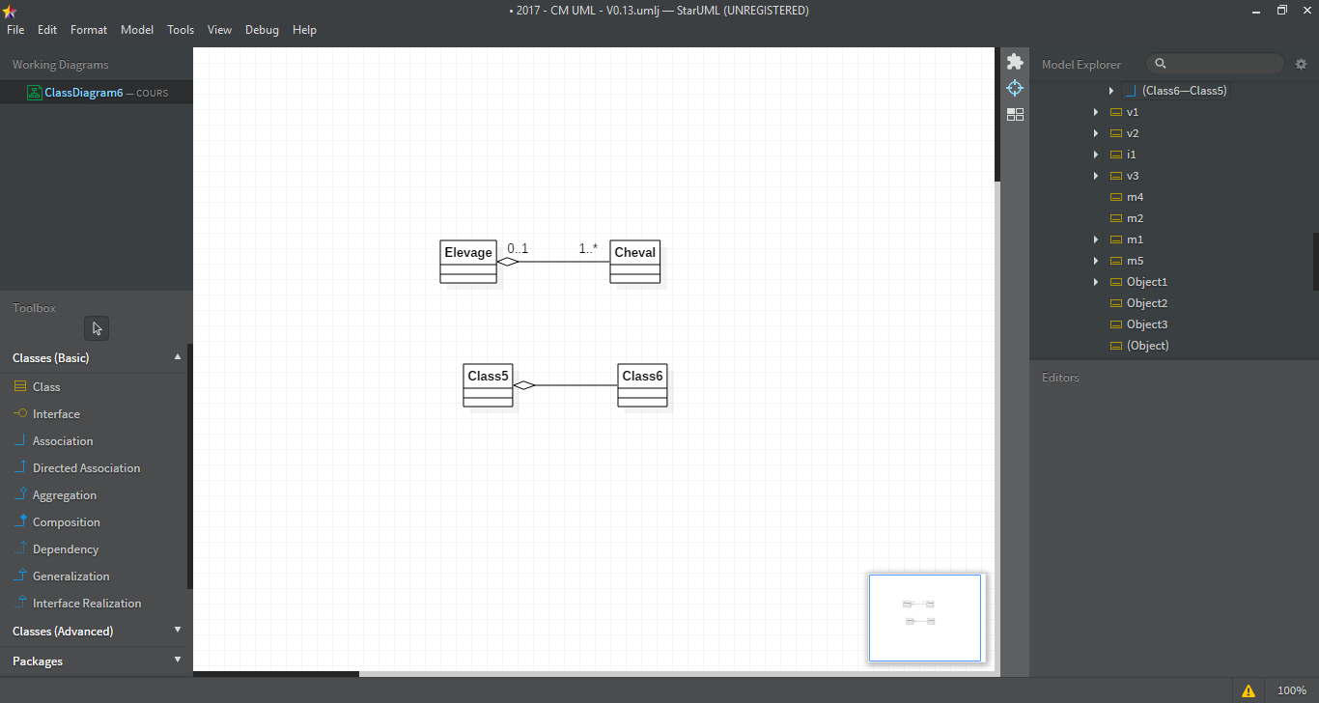

Agrégation et composition
Deux types d’agrégation :
Agrégation partagée – notion de co-propriété
La création (resp. la destruction) des composants est indépendante de la création (resp. la destruction) du composite
Un objet peut faire partie de plusieurs composites à la fois
Notation :
Composition
Cas particulier de l’agrégation : attributs contenus physiquement par l’agrégat
La création (resp. la destruction) du composite entraîne la création (resp. la destruction) des composants.
Un objet ne fait partie que d’un seul composite à la fois.
Notation :
Notes:
L'agrégation définit une relation plus forte que l'association. Permet la délégation d'opérations. Dans le cas d'une agrégation, on s'adresse généralement au composé qui délègue ensuite.
2 sous-types : l'agrégation et la composition. Différences sur le cycle de vie des composants, et sur la multiplicité.
Attention à ne pas donner trop d’importance à ces types de relations !
En Java :
L’agrégation et la composition sont implémentées de la même façon que l’association, par un attribut.
Il peut y avoir des différences au niveau de l’affectation des responsabilités.

Slide 65
Agrégation et composition
Agrégation
Composition
Notes:
Distinction agrégation / association : en pratique ce n'est pas toujours chose aisée. Les questions à se poser :
- Y a t'il une asymétrie intrinsèque dans l'association qui se manifeste par un lien de subordination entre les instances des deux classes ? (agrégation)
- Ou, au contraire, les objets sont-ils plutôt indépendants les uns des autres ? (association)
- Y a t'il des opérations du tout qui s'appliquent automatiquement aux parties ?
- Y a t'il des valeurs d'attributs du tout qui se propagent vers les parties ?
- Peut-on dire en langue naturelle "X est partie de Y" ?
Dans le doute, mieux vaut retenir l'association (forme la moins contrainte).
Exemple : un message électronique possède un titre et un destinataire (attributs), est lié un entête et un corps (2 liens de composition), et peut posséder une pièce jointe (1 lien d’agrégation).

Slide 66
Généralisation/Spécialisation
La relation de généralisation/spécialisation permet de gérer les relations « est du type » ou « est une sorte de »
Cette relation correspond au concept d’héritage en objet.
Super-classe
Classe plus
Mammifère
générale
Classe plus
Chien
Chat
Sous-classe
spécialisée
Notes:
Étude du quatrième type de relation.
Relation autrement appelée relation de généralisation/spécialisation. Notion de parent-enfant et d’héritage.
Chien et Chat sont des sortes de mammifères.
On pourrait faire un système qui gère des chiens et des chats sans pour autant faire des sous-classes, en se contentant de la classe Mammifère. Si l’on crée les 3 classes c’est pour de bonnes raisons (certains attributs et opérations en commun, d’autres différents).

Slide 67
Généralisation/Spécialisation
Les instances d’une classe sont aussi instances des super-classes. Elle « profitent » des attributs, opérations et relations définies dans les super-classes.
Abstraction plus générale
Véhicule
Véhicule terrestre
Véhicule aérien
Voiture
Camion
Avion
Hélicoptère
Notes:
A quoi ça sert ? A factoriser des éléments communs. Ce que je définis dans la super-classe peut servir à plusieurs classes enfants.

Slide 68
Généralisation/Spécialisation
La généralisation peut se traduire par « est un » ou « est une sorte de »
Animal
Carnivore
Herbivore
Lion
Mouton
Lapin
Notes:
lecture de la relation : "est une sorte de".

Slide 69
Généralisation/Spécialisation
Propriétés de la généralisation : non-réflexive, non-symétrique, transitive
A
A
B
A
Impossible !!!
C
B
Impossible !!!
Notes:
Attention certains outils le permettent !

Slide 70
Généralisation/Spécialisation
La généralisation multiple est modélisable en UML !
Animal
Station
Nourriture
Protection
Bipède
Quadrupède
Herbivore
Carnivore
A plumes
A poils
A écailles
Lapin
Notes:
UML propose la généralisation multiple. Peu utilisée car peu de langage de programmation la propose.
D’autre part il peut y avoir des problèmes lorsque par exemple deux classes mères possèdent la même opération.
Station, herbivore et protection sont des discriminants.

Slide 71
Généralisation/Spécialisation
Exemple :
CompteBancaire
crédit : nombre
débit : nombre
déposer(nombre)
retirer(nombre)
donnerSolde()
Généralisation
Spécialisation
CompteÉpargne
taux : nombre
calculerIntérêts()
Notes:
La classe CompteEparge hérite des propriétés de la classe CompteBancaire.

Slide 72
Généralisation/Spécialisation
Classe abstraite : classe qui ne peut avoir aucune instance directe ; on écrit son nom en italique
Opération abstraite : opération incomplète qui a besoin de la classe fille pour fournir une implémentation ; on écrit son nom en italique.
Notes:
Une classe abstraite n'a pas d'instances directes, mais ses sous-classes peuvent en avoir. Notation UML : nom de classe en italiques et/ou stéréotype de classe <<abstract>>. Une classe concrète est une classe instanciable.
Exercice : un pays à une capitale (compo) / une transaction boursière est un achat ou une vente (géné) / les fichiers contiennent des enregistrements (compo) / un polygone est composé d'un ensemble de points ordonné (agrég) / un personne utilise un langage dans un projet (asso) / les modems et les claviers sont des périphériques d'entrées sorties (géné) / des classes d'objets peuvent avoir plusieurs attributs (compo).

Slide 73
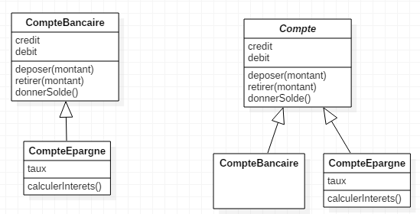
Généralisation/Spécialisation
Ces deux modèles sont ils équivalents ?
Notes:
Une classe abstraite n'a pas d'instances directes, mais ses sous-classes peuvent en avoir. Notation UML : nom de classe en italiques et/ou stéréotype de classe <<abstract>>. Une classe concrète est une classe instanciable.
Exercice : un pays à une capitale (compo) / une transaction boursière est un achat ou une vente (géné) / les fichiers contiennent des enregistrements (compo) / un polygone est composé d'un ensemble de points ordonné (agrég) / un personne utilise un langage dans un projet (asso) / les modems et les claviers sont des périphériques d'entrées sorties (géné) / des classes d'objets peuvent avoir plusieurs attributs (compo).

Slide 74
Généralisation/Spécialisation - polymorphisme
Le polymorphisme est un concept objet selon lequel un même message peut être interprété de différentes façons, selon le récepteur.
Une méthode peut être définie
par le même nom dans différentes classes.
Notes:
La relation de généralisation/spécialisation permet le polymorphisme : implémentation différente d'une même méthode.
Intérêt : évolutivité du modèle ! Si on ajoute une sous-classe, il n’y a pas à modifier le code par ailleurs, juste à écrire la méthode Calc-surface() sur la nouvelle sous-classe.
Exemple : un objet de la classe Dessin envoie à toutes les formes associées l’opération dessiner(). Si introduction d’un nouveau type de forme, pas de modification.

Slide 75
Généralisation/Spécialisation - interfaces
L’interface est une classe totalement abstraite, sans attribut et dont toutes les opérations sont abstraites.
La concept d’interface permet la définition d’un contrat pour toutes les classes qui l’implémentent. La relation entre une interface et une classe qui implémente l’interface est appelée relation de réalisation.
Notation :
Notes:
Une interface est une spécification des opérations qui sont visibles par l'environnement d'une classe. Conséquences :
- c'est une classe qui n'a pas d'implémentation (puisqu'il s'agit d'une spécification),
- elle ne présente qu'une partie du comportement de la classe correspondante (puisque cette dernière peut implémenter des méthodes "internes"),
- elle ne possède que des opérations (pas d'attributs, ni d'associations, ni d'états puisqu'elle n'est pas implémentée).
Une interface est donc équivalente à une classe abstraite qui serait réduite à des opérations abstraites (elle ne possède ni attributs ni méthodes) et qui n'aurait pas de descendants (et donc pas d'instances).

Slide 76
Dépendance
La relation de dépendance est une relation sémantique entre deux éléments selon laquelle un changement apporté à l’un peut affecter l’autre.
Implique uniquement que des objets d’une classe peuvent fonctionner ensemble.
Notation :
Notes:
Dernière relation (un peu à part).
Une dépendance entre 2 classes stipule qu’une classe a besoin d’informations sur une autre classe pour pouvoir utiliser les objets de celle-ci.
Indique que la modification de la cible peut avoir une incidence sur la source.
Notation : flèche en pointillée.
Exemple : InterfaceUtilisateur est dépendante de la classe Document car elle a besoin de lire les titres des documents pour les afficher à l’utilisateur.

Slide 77
Exercice 2
Réaliser un diagramme de classe pour chaque énoncé :
Une voiture :
Quatre roues, des pneus
Un moteur,
Un coffre,
Des passagers….
Un chien : c’est un mammifère qui appartient à un propriétaire, possède quatre membres, donne naissance éventuellement à des chiots, ….

Slide 78
Les diagrammes un par un
IV
Le diagramme de cas d’utilisation

Slide 79
Le diagramme de cas d’utilisation
Ce diagramme permet une description, en prenant le point de vue de l’utilisateur, du système à construire.
Pas d’aspects techniques.
Les deux concepts de base du diagramme :
l’acteur,
Le cas d’utilisation.
Notes:
Description « externe » du système.

Slide 80
Acteur - définition
Un acteur est une entité externe au système :
qui attend un ou plusieurs services du système,
à qui le système fournit une interface d’accès,
qui interagit avec le système par échange de messages.
C’est une personne ou un autre système
Les acteurs sont décrits par une abstraction ne retenant que le rôle qu’ils jouent vis à vis du système
Notation :
Notes:
Avant de parler de cas d’utilisation, il faut définir la notion d’acteur.

Slide 81
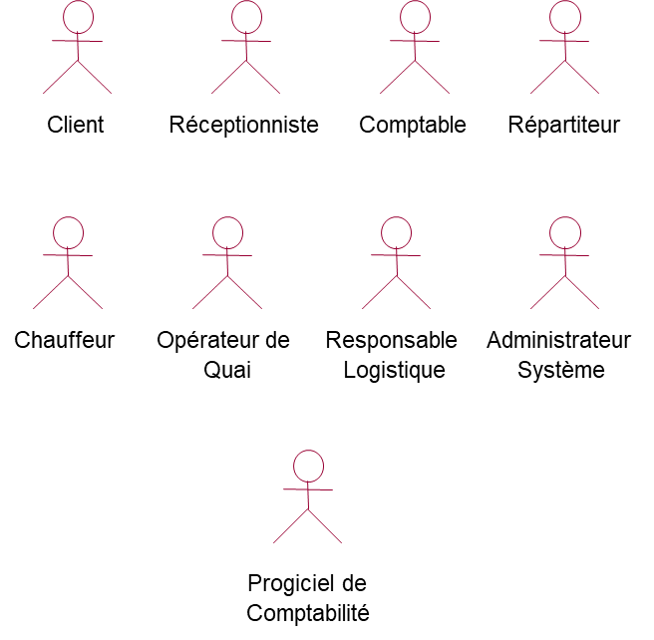
Acteur - définition
Exemples d’acteurs :
Tous, humains ou système, interagissent avec le système considéré !
Notes:
Avant de parler de cas d’utilisation, il faut définir la notion d’acteur.

Slide 82
Acteurs vs Utilisateurs
On ne doit pas raisonner en terme d’entité physique, mais en terme de rôle que l’entité physique joue
Un acteur représente un rôle joué par un utilisateur qui interagit avec le système
Exemple du monopoly :
La même personne physique peut jouer le rôle de plusieurs acteurs (joueur, banquier)
Plusieurs personnes peuvent également jouer le même rôle, et donc agir comme le même acteur (tous les joueurs)
Notes:
Différence acteur / utilisateur.
Exemple : le responsable d’un magasin est parfois responsable du magasin, parfois client, …→ il joue plusieurs rôles.

Slide 83
Cas d’utilisation - définition
Un cas d’utilisation modélise un service rendu par le système
Il exprime les interactions entre les acteurs et le système
Il apporte une valeur ajoutée "notable" aux acteurs concernés.
Règle de nommage : verbe (+ complément)
Notation :
Cas d’utilisation
Commander
un article
Client
Association « participe à »
Notes:
Description du système du point de vue de l’utilisateur, c’est ça qui est nouveau par rapport aux approches fonctionnelles (SADT) par exemple.
En anglais, on parle de « use case », on emploie aussi ce terme en français !
Notation graphique : très simple !
Les cas d’utilisation sont à la fois le concept le plus simple d’UML, le moins technique, mais aussi souvent le plus mal utilisé !

Slide 84
Cas d’utilisation, enchaînements et scénarios
Cas d’utilisation : représente un cas en général, une représentation générale et synthétique d’un ensemble de scénarios similaires décrits sous la forme d’enchaînements
Exemple : un joueur joue un coup en lançant 2 dés
Enchainement : succession d’étapes qui se réalisent lorsqu’un acteur déclenche un cas d’utilisation.
Exemple : un joueur joue un coup, les 2 dés ont une valeur identique, le joueur peut ensuite rejouer un autre coup
Scénario : exécution d’un ou plusieurs enchaînements, joignant le début du cas d’utilisation à une fin normale ou non.
Exemple : le joueur Pierre joue : il obtient 7 avec les dés, se déplace rue de Belleville et achète la propriété
Notes:
Donner exemple enchaînement.
Un scénario représente une succession particulière d’enchaînement.

Slide 85
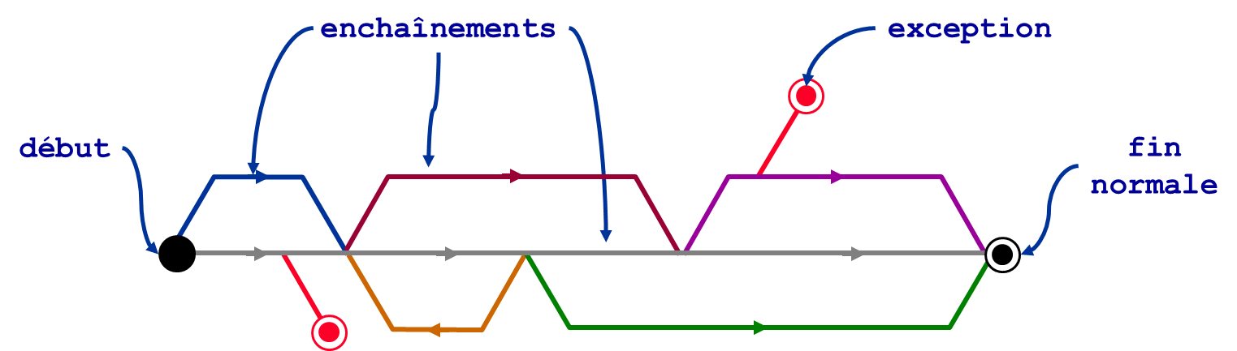
Cas d’utilisation vs scénario
Un cas d’utilisation contient en général plusieurs enchainements.
Pour décrire lisiblement un cas d’utilisation, on distinguera les trois types d’enchaînements :
Nominal : déroulement normal du cas
Alternatif : embranchements dans la séquence nominale
Exception : interviennent quand une erreur se produit
Notes:
Donner exemple enchaînement.
Un scénario représente une succession particulière d’enchaînement.

Slide 86
Pré et post conditions
Pré-conditions : conditions obligatoires pour jouer un enchaînement du cas d’utilisation.
Exemple : l’enchaînement « Faire un virement bancaire » a pour pré-condition : l’acteur doit être authentifié
Post-conditions : changement intervenu dans le système considéré entre le début et la fin d’un enchaînement.
Exemple : l’enchaînement « Faire une demande de prêt » a deux post-conditions :
La création dans le système d’un nouveau dossier de prêt,
L’envoi d’un mail de confirmation au client.
Notes:
Donner exemple enchaînement.
Un scénario représente une succession particulière d’enchaînement.

Slide 87
Intérêt des cas d’utilisation
Un moyen de déterminer le but et le périmètre d’un système
Utilisé par les utilisateurs finaux pour exprimer leur attentes et leur besoins ➔ permet d’impliquer les utilisateurs dès les premiers stades du développement
Support de communication entre les équipes et les clients
Découpage du système global en grandes tâches qui pourront être réparties entre les équipes de développement
Permet de concevoir les Interfaces Homme-Machine
Constitue une base pour les tests fonctionnels
Notes:
Vision de l’utilisateur pour être sur de réaliser un système qui réponde aux attentes des utilisateurs.
Support de communication MOA-MOE. Toute personne qui sait lire peut comprendre un cas d’utilisation.
Structuration du processus projet : analyse, développement, tests, ihm, …. Exemple avec UP.

Slide 88
Exemple de diagramme de cas d’utilisation
Notes:
Un acteur peut être associé à plusieurs cas d’utilisation.
Un cas d’utilisation peut faire intervenir plusieurs acteurs.

Slide 89
Relations entre cas d’utilisation
UML définit trois types de relations standardisées entre cas d’utilisation :
une relation d’inclusion,
une relation d’extension,
une relation de généralisation/spécialisation.
On peut également généraliser les acteurs

Slide 90
Relations entre cas d’utilisation
<<include>> permet d’incorporer le comportement d’un autre cas d’utilisation.
Le cas de base en incorpore explicitement un autre, à un endroit spécifié dans sa description.
Notes:
On utilise fréquemment cette relation pour éviter de décrire plusieurs fois le même enchaînement, en factorisant le comportement commun dans un cas d’utilisation à part.
Attention à ne pas utiliser cette relation pour faire de la décomposition fonctionnelle !

Slide 91
Relations entre cas d’utilisation
La relation <<include>> se traduit de la façon suivante en terme d’enchaînements :
Notes:
On utilise fréquemment cette relation pour éviter de décrire plusieurs fois le même enchaînement, en factorisant le comportement commun dans un cas d’utilisation à part.
Attention à ne pas utiliser cette relation pour faire de la décomposition fonctionnelle !

Slide 92
Relations entre cas d’utilisation
<<extend>> permet de modéliser la partie d’un cas d’utilisation considérée comme facultative dans le comportement du système.
Le cas de base peut fonctionner seul, mais il peut aussi être complété par un autre, sous certaines conditions, et uniquement à certains points particuliers de son flot d’événements appelés points d’extension.
Notes:
On utilise principalement cette relation pour séparer le comportement optionnel (les variantes) du comportement obligatoire

Slide 93
Relations entre cas d’utilisation
La relation <<extend>> se traduit de la façon suivante en terme d’enchaînements :
Notes:
On utilise principalement cette relation pour séparer le comportement optionnel (les variantes) du comportement obligatoire

Slide 94
Relations entre cas d’utilisation
Les cas d’utilisation peuvent être hiérarchisés par généralisation.
Les cas d’utilisation descendants héritent de la sémantique de leur parent. Ils peuvent comprendre des interactions spécifiques supplémentaires, ou modifier les interactions héritées.
Notes:
On utilise principalement cette relation pour séparer le comportement optionnel (les variantes) du comportement obligatoire

Slide 95
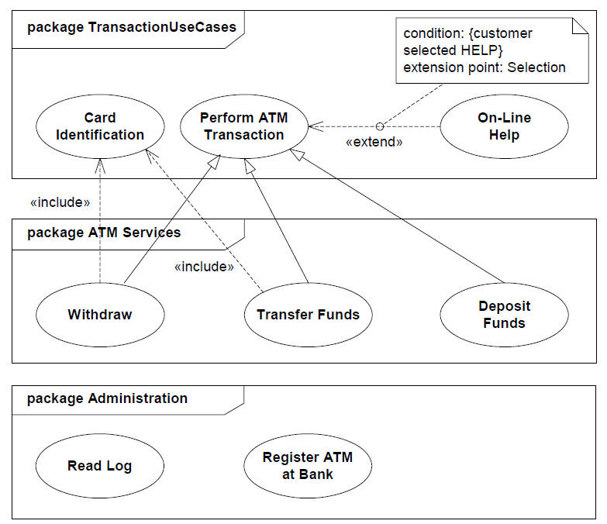
Relations entre cas d’utilisation
Notes:
On utilise principalement cette relation pour séparer le comportement optionnel (les variantes) du comportement obligatoire

Slide 96
Spécification
La description textuelle n’est pas normalisée par UML !
Convergence vers un modèle standard :
Sommaire d’identification
inclut titre, but, résumé, dates, version, responsable, acteurs…
Description des enchaînements
décrit les enchaînements nominaux, les enchaînements alternatifs, les exceptions, mais aussi les préconditions, et les postconditions.
Exigences fonctionnelles
Besoins d’IHM
ajoute éventuellement les contraintes d’interface homme-machine
Contraintes non-fonctionnelles
ajoute éventuellement les informations suivantes : fréquence, volumétrie, disponibilité, fiabilité, intégrité, confidentialité, performances, concurrence, etc.
On peut aussi réaliser des diagrammes
Notes:
UML n’indique rien quant à la description d’un UC. Cependant, convergence vers un modèle standard de description.
Montrer exemples description UC projets Accor et Agefos.

Slide 97
Exemple : La CBM
La CBM (Computer Books by Mail) est une société de distribution d'ouvrages d'informatique qui agit comme intermédiaire entre les librairies et les éditeurs.
Elle prend des commandes en provenance des libraires, s'approvisionne (à prix réduit) auprès des éditeurs concernés et livre ses clients à réception des ouvrages
Il n'y a donc pas de stockage de livres.
Seules les commandes des clients solvables sont prises en compte.
Les commandes « urgentes » font l’objet d’un traitement particulier.
La CBM désire mettre en place un Système Informatique lui permettant de gérer les libraires et les livres, et d’enregistrer les commandes.

Slide 98
Diagramme de cas d’utilisation

Slide 99
Spécification textuelle du cas « Enregistrer une commande »
Acteur : l’employé de la coopérative
Objectif : enregistrer une commande de livres
Précondition : le libraire existe
Enchainement nominal :
1 - l’employé sélectionne le libraire et vérifie sa solvabilité
2 - l’employé vérifie l’existence des livres
3 - l’employé précise la quantité pour chaque livre
4 – L’employé confirme la commande
Postcondition : une nouvelle commande est créée.
Enchainement d’exception 1 :
1a - le libraire n’est pas solvable
1b - le système alerte l’employé et lui propose d’arrêter l’enregistrement
Enchainement d’exception 2 :
2a - un des livres n’existe pas
2b – Le système édite une lettre qui pourra être envoyée au libraire. La commande est placée en attente.
Notes:
Attention : incohérence entre la description et le diagramme ! On ne voit pas dans la description la relation « extend » avec le cas d’utilisation « enregistrer un nouveau client » !

Slide 100
Diagrammes complémentaires
On peut ajouter à chaque cas d’utilisation un diagramme de classes simplifié, appelé Diagramme de Classes Participantes (DCP)
Notes:
Chaque DCP va venir enrichir le modèle d’analyse.

Slide 101
Diagrammes complémentaires
Autres diagrammes possibles pour compléter la description d’un cas d’utilisation :
Diagramme d’activités
Diagramme de séquence (vision boîte noire)
Notes:
Le diagramme de séquence donne une vision boîte noire, on ne sait pas ce qui est fait par le système.
On ouvre la boîte noire en phase d’analyse pour déterminer les opérations.

Slide 102
Pour finir : quelques pièges à éviter
Des cas d’utilisation trop petits et trop nombreux
Jacobson : pas plus de 20 UC !
Larman : test du patron
Test de la taille
Trop d’importance au diagramme
Pas trop de relations entre UC !
Décomposition fonctionnelle
Garder le point de vue de l’utilisateur et pas le point de vue interne !
Confusion entre processus métier et UC
Pas d’interactions entre acteurs directement !
Se concentrer sur les actions à automatiser !
Notes:
Craig Larman : poser la question pour chaque acteur : pourquoi est il payé ?

Slide 103
Exercice 3
Représenter par un diagramme de cas d’utilisation les éléments de l’énoncé suivant :
Le système de déclaration des impôts en ligne permet aux contribuables :
De saisir toutes les informations relatives à leurs revenus de l’année précédente,
De mettre à jour leurs informations administratives (adresse postale, …).
La déclaration en ligne n’est accessible qu’aux contribuables authentifiés, au moyen de leur n° fiscal et de leur mot de passe.
Lors de la saisie, le contribuable choisit de réaliser une déclaration simplifiée ou une déclaration complète.
La déclaration d’impôts d’une année donnée n’est possible qu’après ouverture du service par les services fiscaux.

Slide 104
Les diagrammes un par un
V
Le diagramme de séquence Le diagramme de communication

Slide 105
Objectifs
Décrire des scénarios particuliers
Capturer l’ordre des interactions entre les parties du système (objets, composants, acteurs, …)
Décrire les interactions déclenchées lorsqu’un scénario d’un cas d’utilisation est exécuté
Notes:
Montrer la dynamique d’un système. On a dit qu’une application objet rendait des services grâce à la collaboration et à l’échange de messages entre objets, ici on va montrer ces échanges de messages.
Rappel : scénario = instance d’enchaînement d’un UC.
Montre les échanges de messages permettant de fournir les services attendus.

Slide 106
Diagramme de séquence / diagramme de communication
Ces diagrammes comportent :
des objets dans une situation donnée (instances)
les messages échangés entre les objets
Les objets sont les instances des classes identifiées et décrites dans le diagramme de classes.
Notes:
On travaille sur un scénario → sur des instances particulières de classes.
Les diagrammes de séquence et de communication sont tellement similaires que de nombreux outils de modélisation permettent de transformer l’un en l’autre et vice-versa.

Slide 107
Diagramme de séquence / diagramme de communication
UML propose deux types de diagrammes pour modéliser la collaboration entre les objets du système :
Le diagramme de séquences,
Le diagramme de communication
Ces deux diagrammes sont regroupés sous le terme de diagrammes d’interactions.
Nous nous focaliserons dans un premier temps sur le diagramme de séquences.
Notes:
On travaille sur un scénario → sur des instances particulières de classes.
Les diagrammes de séquence et de communication sont tellement similaires que de nombreux outils de modélisation permettent de transformer l’un en l’autre et vice-versa.

Slide 108
Diagramme de séquence en détail
Objets
Temps
Ligne de vie d’un objet
Barre d’activité : l’objet est actif, il effectue quelque chose
message
flèche retour
Notes:
Rappel notation : objet:Classe
Flèche retour est facultative.

Slide 109
Messages imbriqués
Un message peut conduire à l’envoi d’un ou plusieurs messages par le récepteur
Notes:
Voici tout l’intérêt du diagramme de séquence.
C’est par la collaboration des objets que le système rend les services attendus !

Slide 110
Exemple
Comment calculer le poids d’une voiture, égal au poids du moteur plus le poids de la carrosserie ?
Notes:
Solution de l’exercice : faire un diagramme de séquences, où l’on voit un acteur appeler calculerPoids() sur la voiture, qui va envoyer à Moteur et à Carroserie calculerPoids().
La voiture ne va pas faire le calcul complet toute seule ! Elle va s’adresser au moteur et à la carrosserie.

Slide 111
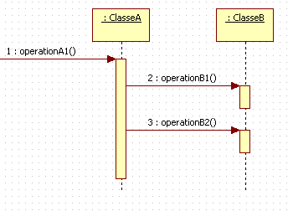
Diagrammes de séquences et diagramme de classes
Le diagramme de classes présente une vue statique du système.
Le diagramme de séquences présente une vue dynamique du système.
Notes:
Transposition en java :
public class ClasseA
{
public objetB = new ClasseB();
public void operationA() {
objetB.operationB1();
objetB.operationB2();
}
}
Public class ClasseB
{
Public void operationB1() {}
Public void operationB2() {}
}

Slide 112
Messages synchrones/asynchrones
Message synchrone : l’émetteur attend le retour du récepteur du message
Message asynchrone : l’émetteur n’est pas bloqué, il continue ses traitements
message synchrone
message asynchrone
Notes:
Synchrone : le plus courant en programmation.
Asynchrone : exemple : envoi d’un mail, d’une impression.

Slide 113
Messages de création/destruction
Rappel : les objets naissent, vivent et meurent
Création
Suppression
Notes:
Attention : certains AGL, comme celui que j’ai utilisé pour ce slide, ne supporte pas la technique du rectangle de titre surbaissé pour représenter la création d’un objet.

Slide 114
Messages réflexifs
Envoi d’un message d’un objet à lui-même
Message réflexif

Slide 115
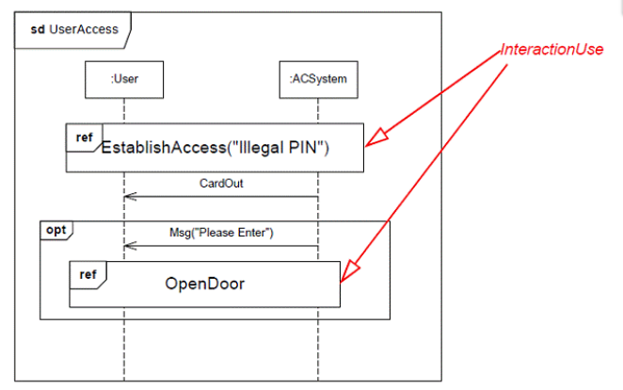
Fragments (UML2)
Cadres d’interaction et fragments combinés permettent, depuis UML 2, d’enrichir les diagrammes de séquence pour structurer les interactions complexes
Cadre global permettant de nommer une séquence
Référence à une autre séquence
Notes:
« Opt » et « ref » sont des opérateurs de fragment.
Opt : les interactions contenues dans le fragment ne sont exécutées que si la condtion de garde est réalisée
Ref : référence une interaction définie ailleurs dans le modèle. (parallèle avec le include des cas d’utilisation)
Autres opérateurs : loop (boucle tant que), alt (if then else),… il en existe une dizaine.

Slide 116
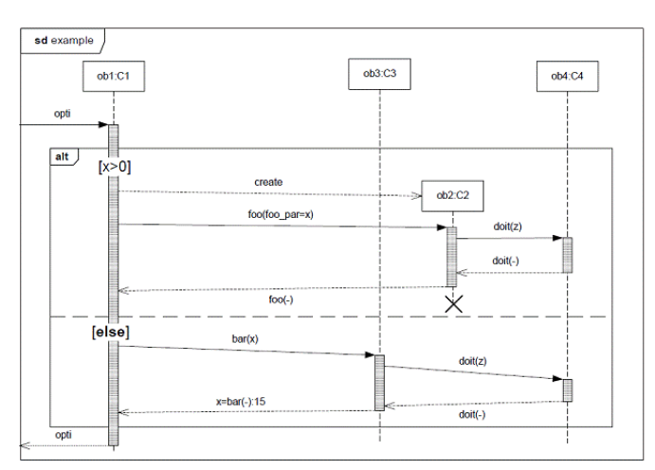
Fragments (UML2)
De la même façon, les fragments combinés permettent d’enrichir un diagramme de séquence.
Exemple : fragment de type alt (alternative) :
Autres fragments utiles : opt (partie optionnelle), loop (boucle).
Notes:
« Opt » et « ref » sont des opérateurs de fragment.
Opt : les interactions contenues dans le fragment ne sont exécutées que si la condtion de garde est réalisée
Ref : référence une interaction définie ailleurs dans le modèle. (parallèle avec le include des cas d’utilisation)
Autres opérateurs : loop (boucle tant que), alt (if then else),… il en existe une dizaine.

Slide 117
Utilisation du diagramme de séquence
Dans la vue fonctionnelle du système
Diagramme complémentaire de description d’un cas d’utilisation
Décrire un scénario d’un cas d’utilisation : décrire les interactions entre le système et son environnement (vision boîte noire)
Appelé diagramme de séquence « système »
Dans l’analyse détaillée et la conception OBJET du système
Décrire les interactions internes du système : les interactions entre les objets
Notes:
Montrer comment on passe de l’un à l’autre : on ouvre la boîte noire du système pour montrer la collaboration de ses objets.

Slide 118
Diagramme de communication
Diagramme de séquences : l’accent est mis sur l’ordre temporel des interactions
Diagramme de communication : l’accent est mis sur l’examen des interactions vis-à-vis des liens entre objets.
Équivalents en UML1, quelques nouveautés sur le diagramme de séquences en UML2, non disponibles sur le diagramme de communication
Notes:
Les diagrammes de séquence et de communication sont tellement similaires que de nombreux outils de modélisation permettent de transformer l’un en l’autre et vice-versa.

Slide 119
Diagramme de communication
Focalisation sur les liens entre objets d’une interaction
Notes:
On ne s’attarde pas sur lui…

Slide 120
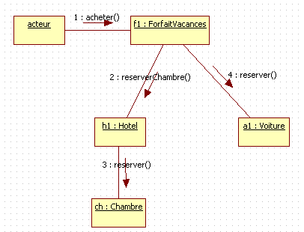
Diagramme de communication
Exemple :
Notes:
Les diagrammes de séquence et de communication sont tellement similaires que de nombreux outils de modélisation permettent de transformer l’un en l’autre et vice-versa.

Slide 121
Exemple : La CBM
Description du système :
Reprendre l’énoncé de l’exercice sur les cas d’utilisation.
Objectif :
Réaliser un diagramme de classes pour le système CBM,
Réaliser un diagramme de séquence objet lorsque qu’un utilisateur demande les détails de toutes les commandes d’une librairie donnée.

Slide 122
CBM : diagramme de classes
COMMANDE
numéro
date
getDate()
saLibrairie 1
LIBRAIRIE
nom
adresse
solvabilité
isSolvable ()
*
LIGNE DE COMMANDE
quantité
*
LIVRE
ISBN
titre
EDITEUR
nom
adresse
getLivre (titre) : LIVRE
sesLivres *
Notes:
On construit une première version du diagramme de classes, en identifiant :
- Les classes,
- Les propriétés des classes,
- Les relations,
Les premières méthodes nées de la lecture de la description du système.
La classe d’association est représentée sous sa forme de conception.

Slide 123
CBM : un diagramme de séquence
Diagramme de séquence : « Communiquer les détails de toutes les commandes d'une librairie donnée »
Ce diagramme correspond à la méthode getDétailCommandes() de la classe LIBRAIRIE
Notes:
On fait en fait l’analyse/conception de la méthode getDétailsCommande()
Cela semble intéressant car a priori met en jeu de nombreuses interactions entre objets.

Slide 124

CBM : diagramme de séquence V1
Dupond:Responsable
:LIBRAIRIE
SesCommandes:COMMANDE
SesLdC:LIGNEDECOMMANDE
SonLivre:LIVRE
getDétailCommandes()
getSesCommandes()
sesCommandes
getDétailCommande()
getDate()
date
Pour chaque commande
getSesLignes()
sesLdC
getDétailLigne()
getLivre()
sonLivre
Pour chaque ligne de com.
getTitre()
titre
getQuantité()
date +{titre,quantité}
{titre,quantité}
quantité
{date +{titre,quantité}}
version 1 : délégation (propagation des messages)
Notes:
Le objets appellent d’autres objets pour obtenir le résultat. On s’adresse systématiquement à l’objet le mieux « placé » pour réaliser le traitement.

Slide 125
CBM : diagramme de classes complété
LIBRAIRIE
nom
adresse
solvabilité
isSolvable ()
getSesCommandes()
getDetailCommandes()
COMMANDE
numéro
date
getDate()
getSesLignes()
getDetailCommande()
sesCommandes *
saLibrairie 1
sesLdC
*
LIGNE DE COMMANDE
quantité
getDétailLigne()
getQuantité()
getLivre()
1
sonLivre
LIVRE
ISBN
titre
getTitre()
EDITEUR
nom
adresse
getLivre (titre) : LIVRE
sesLivres *
Notes:
L’analyse dynamique vient enrichir le diagramme de classes.
Apparition des méthodes.
Construction itérative, enrichissement du modèle par allers-retours entre statique et dynamique.
Il ne faut pas faire des diagrammes de séquence pour tous les UC et toutes les méthodes, seulement les principaux, ceux qui font intervenir plusieurs classes.

Slide 126
CBM : diagramme de séquence V2
LIBRAIRIE
SesCommandes:COMMANDE
SesLdC:LIGNEDECOMMANDE
SonLivre:LIVRE
Dupond:Responsable
getDétailCommandes()
getSesCommandes()
getDate()
date
Pour chaque commande
getSesLignes()
sesLdC
getQuantité()
quantité
Pour chaque ldc de chaque com.
getLivre()
sonLivre
getTitre()
titre
{date +{titre,quantité}}
version 2 : supervision (un objet envoie tous les messages)
Notes:
Autre solution possible.
L’objet LIBRAIRIE se charge d’envoyer les messages, il ne délègue pas le travail !
Cela va à l'encontre des principes de l’objet.
Délégation : meilleure affectation des responsabilités, réutilisation.
Supervision : apparition d’un « fil d’exécution », plus simple à comprendre, plus classique.

Slide 127
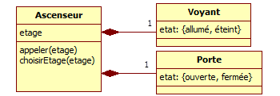
Exercice 4
Soit la modélisation (simplifiée) d’un ascenseur, composé
d’une porte et d’un voyant :
Lorsqu’une personne appelle l’ascenseur pour se rendre à un étage, le voyant s’allume, puis si l’ascenseur se trouve à un étage différent de l’étage de la personne, la porte se ferme, l’ascenseur se déplace jusqu’à l’étage de la personne et la porte s’ouvre.
Ensuite, lorsqu’une personne sélectionne un étage, la porte se ferme, l’ascenseur se déplace à l’étage désiré, puis la porte s’ouvre et le voyant s’éteint.
Note : les éléments présentés entre { } à droite d’un attribut correspondent à la liste des valeurs possibles de l’attribut.

Slide 128
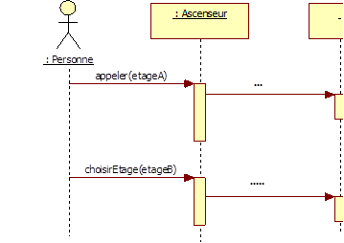
Exercice 4
Représenter par un diagramme de séquences
« objet » les interactions déclenchées lorsqu’une
personne présente à l’étage « etageA » appelle
l’ascenseur pour se rendre à l’étage « etageB ». On complétera pour ce faire le diagramme suivant :
Compléter le diagramme de classes à partir du diagramme de séquences réalisé.

Slide 129
Les diagrammes un par un
VI
Le diagramme d’états

Slide 130
Diagramme d’états
Vue synthétique du fonctionnement dynamique d’un objet
Description du comportement d'un objet tout au long de son cycle de vie :
Description de tous les états possibles d'un unique objet à travers l'ensemble des cas d'utilisation dans lequel il est impliqué
Utile pour les objets qui ont un comportement complexe. Un diagramme d’états est alors réalisé pour la classe qui décrit ces objets au comportement complexe.
Notes:
Un diagramme d'état est associé à une et une seule classe.
Attention : toutes les classes n'ont pas besoin d'un diagramme d'états, mais seules les plus complexes en terme de métier (impliquées dans le plus grand nombre de scénarios ou de cas d’utilisation).
Le diagramme d'état permet une vue "orthogonale" par rapport aux UC.

Slide 131
Diagramme d’états
Éléments fondamentaux du diagramme :
Les états : représente une situation dans la vie d’un objet pendant laquelle il satisfait une certaine condition, exécute certaines activités, attend certains évènements.
Les transitions entre états : pour marquer le changement d’état d’un objet.
Les évènements (ou déclencheurs) qui provoquent des changements d’état.
Exemple : diagramme d’état d’un ordinateur :
Notes:
Les trois éléments fondamentaux.
Il existe d’autres concepts associés au diagramme d’état, nous en verrons une partie dans la suite du cours.

Slide 132
Les états en détail
Plusieurs types d’états :
État initial (un seul par diagramme) :
État final (aucun ou plusieurs possibles) :
État intermédiaire (plusieurs possibles) :
Contenu d’un état intermédiaire :
le nom
l'activité attachée à cet état
les actions réalisées pendant cet état
Exemple : état « Allumé » de l’ordinateur :

Slide 133
Actions
Opération instantanée (durée négligeable) toujours intégralement réalisée.
Exécutée :
lors d'une transition : event_{i} / action_{i}
à l'entrée dans un état : entry / action_{i}
à la sortie d'un état : exit / action_{i}
interne, sans changer d'état : event_{i} / action_{i}
Exemple :
Action lors d’une transition
Action à l’entrée de l’état
Action à la sortie de l’état
Notes:
mots-clés "entry" et "exit" : évènements prédéfinis par UML.
On peut spécifier n'importe quel autre évènement.
Action interne : non représentée sur l’exemple.
"do" : c'est pour une activité, pas une action.

Slide 134
Activités
Opération qui nécessite un certain temps d’exécution.
Peut être interrompue à chaque instant.
Exécutée entre l’entrée de la sortie de l’état.
Notation : do / activité
Exemple :
Activité réalisée lorsque l’ordinateur est dans l’état « Allumé »
Notes:
A la différence d'une action, une activité nécessite un certain temps et peut être interrompue par un évènement.
Mot-clé "do"

Slide 135
Transitions
Passage unidirectionnel et instantané d’un état à un autre état
Déclenchée :
par un événement,
automatiquement à la fin d'une activité (transition automatique).
Condition de garde : condition booléenne qui autorise ou bloque la transition
Action : réalisée lors du changement d’état
Syntaxe complète : <Événement> [<Garde>] / <Action>
Exemple :
Notes:
Sur une transition, évènement, garde et action sont facultatifs.

Slide 136
Transitions
Deux types d’évènements particuliers :
Le passage du temps (time event) : représente une durée décomptée à partir de l’entrée dans l’état courant
Notation : after(expression représentant une durée)
Un changement interne à l’objet (change event) : sans réception de message (souvent le temps)
Notation : when(expression booléenne)
Exemple : diagramme d’états d’un réveil :

Slide 137
Transitions
Transition automatique : lorsque qu'il n'y a pas de nom d'événement sur une transition, il est sous-entendu que la transition aura lieu dès la fin de l'activité.
Auto-transition : transition d'un état vers lui-même
Exemple : diagramme d’états du distributeur de boissons :
Auto-transition
Transition automatique dès la fin de l’activité « préparer boisson »
Notes:
Transition automatique = Transition sans événement, réalisée à la fin de l'activité. On peut pour rendre plus lisible le diagramme mettre comme évènement la fin de l'activité ("fin préparation boisson" dans l'exemple).
Auto-transition : permet de spécifier que certains évènements interrompent l'activité mais ne modifient pas l'état.
Exemple : classe Commande. Etat "en cours". L'évènement "ajout article" est associé à une auto-transition, ce qui permet d'exécuter l' action "exit/mettre à jour montant total" à chaque ajout d'article.

Slide 138
Exercice 5
Représenter sous forme de diagramme d’états le fonctionnement d’un lecteur de DVD, dont voici la description :
Le lecteur possède un tiroir qui peut recevoir plusieurs disques.
A la fin de la lecture d’un disque, le lecteur démarre la lecture du disque suivant.
A la fin du dernier disque, le lecteur s’arrête.
L’utilisateur peut lancer la lecture des disques, arrêter la lecture ou mettre en pause le lecteur.
Notes:
Le diagramme de classes permet de représenter la structure statique du système : classes avec propriétés (attributs et opérations) et relations entre les classes.
On présente les opérations, mais pas leurs interactions et la dynamique de fonctionnement du système.

Slide 139
Forme générale d’un état
Nom d'état
entry[cond entry]/action-entry
do/activité
év-1/action-1
…
év-n/action-n
exit[cond exit]/action-exit
év-in[cond in]/action-in
év-out[cond out]/action-out
év-i[cond y]/action-i
Notes:
En résumé, voici les principales notations associées au diagramme d'états. Il y en a d'autres, plus complexes.

Slide 140
Ordonnancement des actions
En entrée
Action sur la transition d'entrée
Action d'entrée
Activité associée à l'état
En interne
Interruption de l'activité en cours (contexte sauvé)
Action interne
Reprise de l'activité
En sortie
Interruption de l'activité en cours (contexte perdu)
Action de sortie
Action sur la transition de sortie
Auto-transition
Interruption de l'activité en cours (contexte perdu)
Action de sortie
Action sur l'auto-transition
Action d'entrée
Activité associée à l'état
Notes:
Reprendre la logique d'enchaînement, avec le diagramme présenté au slide précédent.

Slide 141
Auto-transition / Action interne
Action interne, le contexte de l'activité est préservé (on ne sort pas de l'état)
Auto-transition : le contexte est réinitialisé (on sort et on re-rentre dans l'état)
event₁ / action₁
Nom de l'état
entry / action_{entry}
event₁ / action₁
…
exit / action_{exit}
Nom de l'état
entry / action_{entry}
…
exit / action_{exit}
≠
Notes:
Exemple d'activité : sonner pendant 5 minutes. Si on sort de l'état et que y entre à nouveau, alors on réinitialise à chaque fois le chronomètre.

Slide 142
Hiérarchie d’états
Permet de structurer les diagrammes complexes.
Factorisation des actions, activités et transitions dans un super-état ou état composé.
Exemple : diagramme d’états du distributeur d’argent :
Super-état
Sous-état
Transition effectuée quand on arrive à l’état final du super-état
Notes:
Décomposition d'un état en sous-états. Un sous état hérite des transitions du parent.

Slide 143
Pseudo-état historique
Quand une transition sort d’un super-état :
le dernier sous-état atteint n’est plus connu,
une nouvelle entrée dans le super état redémarre au premier sous-état.
Un pseudo-état historique permet de mémoriser le dernier sous-état.
Notation :
Exemple : diagramme d’états d’un développement informatique :

Slide 144
Comportements concurrents
Un objet peut se trouver dans plusieurs états à la fois. On crée alors un état composé de plusieurs régions concurrentes.
Chaque région possède son propre diagramme d’état.
Lorsqu’un objet est dans l’état composite, il se trouve dans un état de chaque diagramme d’état.
Exemple : diagramme d’état d’une automobile :
Notes:
Plusieurs états en parallèle.
Autre exemple : dans une compagnie d'assurance, une dossier peut avoir pour états : {à traiter, dossier complet, dossier incomplet, dossier tarifé} et {en attente décision, en cours de contrôle, contrôle OK, contrôle KO}, synchronisation puis {dossier en paiement, dossier refusé}.

Slide 145
Exercice 6
Représenter par un diagramme d’états les états que peut prendre un individu du point de vue de l’INSEE :
vivant,
décédé,
mineur,
majeur,
célibataire,
marié,
veuf,
divorcé.
Notes:
Le diagramme de classes permet de représenter la structure statique du système : classes avec propriétés (attributs et opérations) et relations entre les classes.
On présente les opérations, mais pas leurs interactions et la dynamique de fonctionnement du système.

Slide 146
Les diagrammes un par un
VII
Le diagramme d’activités

Slide 147
Diagramme d’activités
Permet la modélisation dynamique d’un système.
Mettre l’accent sur les enchaînements et les conditions pour exécuter et coordonner des actions.
Utilisation :
Décrire un processus métier,
Décrire un cas d’utilisation,
Décrire un algorithme ou une méthode.
Notes:
Le diagramme d'activité représente les règles d'enchaînement des activités dans le système.
Utilisation : pour description d'un processus métier, d'un UC, ou plus bas niveau description d'un algorithme ou d'une méthode.

Slide 148
Éléments de base du diagramme
Une action modélise une étape dans l’exécution d’un flot (algorithme ou processus).
Les actions sont reliées par des transitions, en général automatiques.
Exemple :
Noter la similitude avec le diagramme d’états !
Notes:
Quelle est la différence avec un diagramme d’états ?

Slide 149
Décisions et fusions
Une décision modélise un choix entre plusieurs flots.
Une fusion rassemble plusieurs flots alternatifs.
Équivalent d’un OU dans un texte.
Notation :
Exemple :
fusion
décision

Slide 150
Bifurcation et union
Une bifurcation (ou débranchement) modélise une séparation d’un flot en plusieurs flots concurrents.
Une union (ou jointure) synchronise des flots multiples.
Équivalent d’un ET dans un texte.
Notation : ou
Exemple :
union
bifurcation

Slide 151
Objets
Il est possible de faire apparaître des objets dans le diagramme.
L’état de l’objet peut être indiqué si l’objet change d’état durant l’exécution du diagramme.
Permet de montrer la circulation et l’utilisation d’objets au sein de l’activité.
Exemple :
Un objet et son état

Slide 152
Partitions
Les partitions (ou couloirs) sont utilisées pour structurer le diagramme en opérant des regroupements.
Souvent utilisées pour représenter les acteurs ou les responsabilités des actions.
Exemple :
Représentation verticale ou horizontale.
Partition verticale
Notes:
Dans UML2, les partitions peuvent être bidimensionnelles, elles prennent alors la forme d’un tableau.
Montrer autre utilisation des partitions, diagramme d’activité de l’instruction d’un arrêt de travail dans le CDC refonte PE.

Slide 153
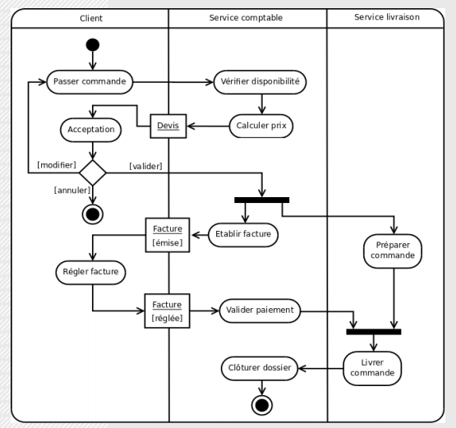
Partitions
Exemple :
Notes:
Description d’un processus métier : montrer exemple Net Event, Accor ASA-T & ASA-V
Description d’un UC : montrer exemple UC-C-23

Slide 154
Signaux
Les signaux permettent de représenter des interactions avec des participants externes (acteurs, systèmes, autres activités,…).
Un signal reçu déclenche une action du diagramme. Un signal émis est un signal envoyé à un participant externe.
Exemple : interactions entre 2 diagrammes d’activités:
Signal reçu
Signal émis

Slide 155
Utilisation du diagramme d’activité
Le diagramme d’activité est plus facile à lire et à comprendre que les autres diagrammes. Il permet donc de communiquer avec des acteurs « non techniques ».
Il s’utilise à différents niveaux :
[1] Modélisation d’un processus métier (BPM),
[2] Modélisation d’un cas d’utilisation,
[3] Modélisation du comportement interne d’une méthode (algorithme).
Notes:
Description d’un processus métier : montrer exemple Net Event, Accor ASA-T & ASA-V
Description d’un UC : montrer exemple UC-C-23

Slide 156
Exercice 7
Réaliser un diagramme d’activités pour décrire le passage au guichet d’enregistrement d’un vol dans un aéroport.
Lorsqu’un passager se présente au guichet d’enregistrement, l’hôtesse lui demande son billet et une pièce d’identité (PI).
Elle vérifie alors que le billet correspond bien au vol en cours d’enregistrement, et la correspondance entre le nom écrit sur le billet et le nom écrit sur la PI.
En cas de problème, le passager peut être réorienté vers l’agence de voyage qui se trouve dans l’aéroport.
Si tout est correct, l’hôtesse demande les préférences au passager (placement dans l’avion, …).
Puis, si le passager est muni de bagages, elle prend les bagages et édite un reçu à destination du passager.
En parallèle, la carte d’enregistrement est imprimée.
Enfin la carte d’enregistrement est remise au passager, ainsi qu’une documentation sur la compagnie aérienne.
Notes:
Le diagramme de classes permet de représenter la structure statique du système : classes avec propriétés (attributs et opérations) et relations entre les classes.
On présente les opérations, mais pas leurs interactions et la dynamique de fonctionnement du système.

Slide 157
Les diagrammes un par un
VIII
Le diagramme de composants

Slide 158
Diagramme de composants
Le diagramme de composants présente l’architecture applicative statique du système, alors que le diagramme de classes présente la structure logique du système.
Il permet de montrer les composants du système et leurs dépendances dans leur environnement d’implémentation.
Les composants permettent d’organiser un système en « morceaux » logiciels.
Notes:
Les grands systèmes ne sont plus conçus en un seul bloc, même organisé en paquetages.
Les développements modernes utilisent des assemblages de composants. Ces composants peuvent être achetés ou obtenus sur le web, développés de façon transverse dans l’entreprise (système générique), ou bien développés spécifiquement pour un besoin métier (système métier).

Slide 159
Composant
Un composant est un élément encapsulé, réutilisable et remplaçable du logiciel.
Ce sont des « briques de construction », qui permettent en les combinant de réaliser un système.
Notation : ou
Exemples : enregistreur d’évènements, éditeur PDF, convertisseur de format, …

Slide 160
Interfaces de composants
Les interfaces d’un composant définissent les comportements offerts à d’autres composants (interfaces offertes) ou attendus d’autres composants (interfaces requises).
Notation :
Autre notation possible, avec affichage des opérations offertes par les interfaces :
Interface offerte
Interface requise
Interface offerte (flèche de réalisation)
Interface requise
(flèche de dépendance)

Slide 161
Dépendances entre composants
Les dépendances entre composants peuvent être matérialisées par les interfaces :
Ou bien par le lien de dépendance standard UML :

Slide 162
Conception d’un composant
Un composant doit fournir des services bien précis, qui doivent être cohérents et génériques pour être réutilisables dans différents contextes.
Le comportement interne, réalisé par un ensemble de classes, est masqué aux autres composants ; seules les interfaces sont visibles.
On peut substituer un composant à un autre si les interfaces sont identiques.
Le « découpage » d’un système en composants se fait en recherchant les éléments qui sont employés fréquemment dans le système.

Slide 163
Vues d’un composant
Vue boîte noire : montre l’aspect extérieur d’un composant : interfaces fournies et requises, liens avec d’autres composants.
→ pour se concentrer sur les problèmes d’architecture applicative générale du système.
Vue boîte blanche : montre les classes, les interfaces et les autres composants inclus.
→ Pour montrer comment un composant rend ses services au travers des classes qu’il utilise.

Slide 164
Les diagrammes un par un
IX
Le diagramme de déploiement

Slide 165
Diagramme de déploiement
Le diagramme de déploiement montre la configuration physique des différents matériels qui participent à l’exécution du système, et montre la répartition des composants sur ces matériels.
Utile :
dans les premières phases du projet pour montrer une esquisse grossière du système,
à la fin du développement pour servir de base au guide d’installation par exemple.

Slide 166
Noeud
Un nœud est une ressource matérielle ou logicielle qui peut héberger des logiciels ou des fichiers associés.
Notation : ou
Exemples :
nœuds matériels : serveur, PC de bureau, disque dur
nœuds logiciels : système d’exploitation, serveur web
Notes:
On peut donc représenter un nœud « matériel » contenant un nœud « logiciel » : exemple un serveur et un SGBDR.

Slide 167
Chemin de communication
Un nœud peut avoir besoin de communiquer avec d’autres nœuds.
Les chemins de communication sont utilisés pour spécifier que des nœuds communiquent les uns avec les autres à l’exécution.
Notation :
Chemin de communication avec type de communication

Slide 168
Artefact
Un artéfact est fichier physique qui s’exécute ou est utilisé par le système.
Notation : ou
Exemples :
fichiers exécutables (.exe, .jar),
fichiers de bibliothèque (.dll),
fichiers source (.java),
fichiers de configuration (.xml, .properties).

Slide 169
Artefacts, nœuds et composants
Un artéfact est déployé sur un nœud : il réside sur (ou est installé sur) le nœud.
Un artefact peut dépendre d’autres artefacts pour s’exécuter.
Exemple : ou
Un artefact peut être la représentation physique d’un composant.
Exemple :
Notes:
Relation entre artefact et nœud : flèche de dépendance stéréotypée <<manifest>>.
Puisque les artefacts peuvent être affectés à des nœuds, la relation <<manifest>> permet le lien entre les composants logiciels et le matériel.

Slide 170
Exemple
Diagramme de déploiement d’une architecture J2EE :

Slide 171
Les diagrammes un par un
X
Le diagramme de paquetages

Slide 172
Paquetage
Problème : un système peut contenir plusieurs centaines de classes. Comment organiser ces classes ?
Solution : rassembler les classes dans des groupes logiques.
Le paquetage est un regroupement d’éléments UML, par exemple un regroupement de classes.
Un paquetage peut aussi être un regroupement d’autres éléments comme les cas d’utilisation.
Notes:
Paquetage = package en anglais.
Nous allons ici traiter des paquetages de classes uniquement.

Slide 173
Diagramme de paquetages
Le diagramme de paquetages permet de représenter les paquetages et leurs dépendances.
Notation :
Il est possible d’imbriquer des paquetages dans d’autres paquetages :

Slide 174
Espaces de noms
Pour qu’un élément utilise un élément d’un autre paquetage, il doit spécifier où il se trouve, en précisant son nom complet, sous la forme :
nomPaquetage::nomClasse
Le nom complet permet de distinguer 2 classes de même nom mais de paquetages différents.
Le nom complet permet de rendre unique un élément.

Slide 175
Visibilité d’un élément
Les éléments peuvent avoir une visibilité publique ou privée:
Visibilité publique : visible et accessible de l’extérieur du paquetage.
Notation : +
Visibilité privée : non visible et non disponible de l’extérieur du paquetage.
Notation : -
Notes:
Peu d’AGL permettent de représenter la visibilité des éléments d’un paquetage.
StarUML ne le permet pas.

Slide 176
Architecture logique d’un système
Les dépendances entre paquetages sont issues des dépendances entre éléments des paquetages.
De trop nombreuses dépendances entre paquetages conduisent à un système fragile et peu évolutif.
Objectif de l’architecture : limiter les dépendances entre paquetages.
Notes:
Si une classe A du paquetage 1 dépend d’une classe B du paquetage 2, alors le paquetage 1 dépend du paquetage 2.

Slide 177
Architecture logique d’un système
Exemples :
Mauvais !
Beaucoup mieux !
Notes:
Exemple : montrer AGEFOS « 02 – AnalysisDocuments.ppt », slide 30.

Slide 178
Les conseils de l’architecte
Faire des regroupements en assurant une cohésion forte à l’intérieur des paquetages et un couplage faible entre les paquetages.
Éviter les dépendances circulaires.
Aller dans le sens de la stabilité.
Notes:
Terminer en montrant des exemples réels :
dictionnaire de données refonte PE

Slide 179
Fin!
Fin!
Notes:
Terminer en montrant des exemples réels :
dictionnaire de données refonte PE

Slide 180
Exercice de révision sur les cas d’utilisation
La Direction des Ressources Humaines (DRH) d’une grande entreprise a décidé de mettre en place un système informatique pour gérer les demandes de mobilité de son personnel dans les différentes agences de l’entreprise.
Avec le futur système, les employés pourront renseigner leurs informations personnelles (qualifications, langues pratiquées, diplômes avec date d’obtention et mention), et faire des demandes de mobilité.
Faire une demande de mobilité consiste à indiquer les zones géographiques souhaitées et la période de validité de la demande.
Lorsqu’un employé fait une demande de mobilité, il doit avoir mis à jour ses informations personnelles depuis moins de 3 mois, sinon le système lui demandera de les mettre à jour. D’autre part, si l’employé a déjà une demande de mobilité en cours, alors le système doit l’avertir et lui demander s’il désire annuler ou non sa demande en cours avant de saisir sa nouvelle demande.
Chaque demande de mobilité est traitée par le directeur de l’agence de l’employé, qui valide ou refuse la demande. S’il la valide, la demande est traitée par un employé de la DRH qui recherche et sélectionne une ou plusieurs agences susceptibles d’accueillir l’employé. Chaque directeur d’agence sélectionnée doit alors, dans un délai d’une semaine, étudier le profil de l’employé et accepter ou refuser l’employé pour son agence.
Notes:
Terminer en montrant des exemples réels :
dictionnaire de données refonte PE

Slide 181
Exercice de révision sur les cas d’utilisation
Lorsque plusieurs agences acceptent un employé, c’est au responsable de la DRH de traiter la demande et sélectionner l’agence dans laquelle l’employé sera affecté.
Un directeur d’agence peut renseigner les profils recherchés pour son agence : indiquer les qualifications recherchées, et pour chacune d’elles le niveau d’expertise (débutant, confirmé, expert).
1. Réaliser un diagramme de cas d’utilisation présentant les acteurs et les cas d’utilisation du système
2. Décrire le cas d’utilisation de la demande de mobilité par l’employé
Notes:
Terminer en montrant des exemples réels :
dictionnaire de données refonte PE

